Slide 1


WISDRAGON
让校园智慧起来！
智隆信息
周新宇 博士
2012.09.21

Slide 2
关于我们

Slide 3
关于我们
智隆信息是注册在上海张江高科技园区的高新技术企业，办公地在张江路69号数字出版基地大厦，注册资本1000万元人民币。
智隆信息伴随行业发展七年，持续的专注于教育信息化领域，致力于智慧校园领域的发展与研究。通过信息技术帮助学校提升管理水平和服务水平，帮助学校降低运营成本，提升核心竞争力——通过信息化帮助高校由“管理型大学”向“服务型大学”转变。
智隆信息来自于原来SunGard高等教育业务部的经营管理团队。
智隆信息的管理和技术团队在高等教育市场拥有良好的服务口碑，面对不断细分的教育市场推出了针对性的产品，曾经为60余所高校提供了智慧校园解决方案、数字化校园的规划与实施服务、一卡通系统及实施服务，形成了覆盖校园网、数据中心、应用管理和服务系统、高校URP、数据应用与决策分析、校园协同服务、校内小额支付平台、校园移动应用等解决方案、校园通服务平台。
智慧校园整体咨询案例：西安欧亚学院、重庆城市管理学院………

Slide 4

团队高教领域业务知识积累
独立经营
12年，SUNGARD高教业务部解散，整个部门成员重新组建智隆信息。
发展
10年，高校客户超过50家，其中985、211高校超过10家。
10年，接入设备超过20家。
磨砺
06年开始投放市场迅速赢得广大用户的青睐，当年承接了上海全部一卡通项目工程。
06年承接上海交通大学数字化校园，07年全国推广
契机
对于市场进行调研、解读分析，决定产品化。
05年引入全新的理念，推出新一代数字化校园及一卡通完整解决方案和产品。
凭借金融证券行业的技术积累和业务沉淀。
04年承接复旦大学一卡通项目。

Slide 5
服务理念
建设理念
提倡Vip Solution，深刻了解每个客户的具体需求， “量身打造”适合各个学校管理特色的软件产品及服务，积极倡导并推行“适合的，才是有价值的”信息化建设理念做到“每个项目必是精品”；
持续改进是关键
任何系统都有一段时间的成熟期，产品已经满足不了学校实际应用，随着学校对业务需求的发展与完善应用系统也需要不断改进和发展,如PDCA循环管理（即Plan（计划）、Do（实施）、Check（查核）、Action（改进），就是比较科学的软件工程建设思路；

Slide 6
服务理念
共同建设
我们和学校的相关人员共同组建成一个信息化建设团队，站在学校的角度，以我们对整个教育行业的深刻理解和经验及学校本身的需求为一体，群策群力共同建设，把学校的信息化建设当成我们共同的事业来完成。
阶段性成果的必要性
数字化校园建设是一个长期任务，需要持续改进不断完善，逐步提高，在这个过程中，需要阶段性成果，如：数字迎新系统、统一支付平台、数字离校系统、就业管理系统等；

Slide 7
我们的服务
智慧校园
智隆基础平台（门户、认证、数据交换、共享数据中心、移动门户）
智隆学生综合服务管理平台（招生、迎新、学工、离校、就业、校友）
智隆人事综合资源 管理平台（人事、组织、干部管理）
智隆综合资产管理服务平台
智隆综合教学管理服务平台
智隆后勤综合管理服务平台
智隆科研系统
智隆校园移动消息服务平台
智慧应用
智隆校园通应用平台
智隆能效管理应用平台
智隆城域卡应用平台
智慧教育云
智隆电子书包
智隆网络教学平台
智隆电子学籍管理平台
智隆省级远程教育平台

Slide 8
团队服务过的行业用户
上海交通大学、复旦大学、同济大学、南京大学、中国科技大学、电子科技大学、安徽大学、上海财经大学、四川农业大学、西南科技大学、哈尔滨工程大学、北京语言大学、大连海事大学、上海大学、上海外国语大学、上海海事大学、上海理工大学、上海海洋大学、上海应用技术学院、上海公安高等专科学校 、上海电机学院、上海电视大学、云南财经大学、云南省广播电视大学、云南交通职业学院、昆明冶金专科学校、内蒙古财经学院、内蒙古医学院、安徽工业大学、重庆城市管理学院、浙江商业职业技术学院、义乌工商职业技术学院、上海电子信息职业技术学院、黑龙江工程学院、西安欧亚学院、中央广播电视大学、中国计量学院、浙江财经学院、上海海关学院、上海第二工业大学、上海应用技术学院、上海中医药大学、...
广州大学城、上海松江大学城、江苏泰州大学城、上海市教委、云南省教育厅
东莞市城市一卡通平台

Slide 9
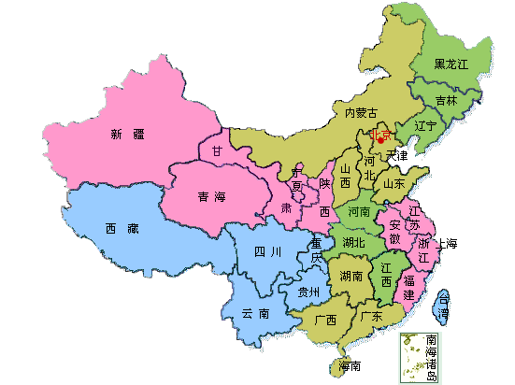





营销服务体系
东北区
华北区
西北区
江苏
华中区
西南区
浙江
华南区

Slide 10
智慧校园

Slide 11
Smarter Campus形成
校园信息化管理
数字校园
智慧校园
学校的主要目标为网络建设，并尝试将计算机应用到教学管理、教务管理、科研管理方面，这个时候由于计算机技术发展的制约，很多都是基于单机版本或C/S架构的系统，由于当时基本上没有整体规划、分布式实施的建设原则，因此很多应用系统存在着信息孤岛问题。
构建以教学、科研、管理为主体的管理型应用系统。伴随B/S及门户技术的快速发展，很多学校在此期间建成了统一门户、统一身份认证及共享公用数据库标准，通过数据交换平台，打破了信息孤岛，实现了很多面向管理的应用系统。
基于物联网的智慧校园：开放的、创新的、协作的、智能的综合信息服务平台，教师、学生和管理者全面感知不同的教学资源，获得互动、共享、写作的学习、工作和生活环境，实现教育信息资源的有效采集、分析、应用和服务，智能的提供决策分析结果。

Slide 12
Smarter Campus与Digital Campus
Digital Campus定义：数字化、执行管理流程、提高效率和 服务质量
Smarter Campus定义：人-系统互动交流，并具备系统告诉我们应该做什么的能力
Smarter Campus的涵义本质：
①Instrumentation更广泛的感知 ：基于传感器的Sensors 、RFID、IC\ID卡、 CPU卡、摄像头、照相机 ；基于生物识别的：指纹，虹膜，脸膜 ；基于Mobile Web：微博、Twitter, Facebook, Social Network, Augmented Reality, 校园社交网络 ；基于传统人机软件交互的：System UI、Portal。
②Interconnection更融合的互联网、物联网、通信网
③ Intelligence更智能的应用 Apps、BI、SOA、 Cloud Computing ( PaaS \ IaaS \ SaaS )、Smart Middleware 。

Slide 13
Smarter Campus特性
智慧校园
Smarter Campus
I
Intelligence
更智能的应用
３I
Apps、BI、SOA、
Cloud Computing (Paas\ IaaS \ SaaS )
Smart Middleware
I
Interconnection
更融合的互连
互连网、物联网、通信网
基于传感器的：Sensors 、RFID、IC\ID卡、
CPU卡、摄像头、照相机
基于生物识别的：指纹，虹膜，脸膜
基于Mobile Web：微博、Twitter, Facebook,
Social Network, Augmented Reality, 校园社交网络
基于传统人机软件交互的：System UI、Portal
I
Instrumentation
更广泛的感知

Slide 14
Smarter Campus在中国高校的实践
2010年，浙江大学在信息化“十二五”规划中，提出建设一个“令人激动”的“智慧校园”。这幅蓝图描绘的是：无处不在的网络学习、融合创新的网络科研、透明高效的校务治理、丰富多彩的校园文化、方便周到的校园生活。简而言之，“要做一个安全、稳定、环保、节能的校园。”
2010年，南京工业大学与江苏移动正式签订战略合作协议，由双方共同参与建设的“智慧工大”项目也同步启动，通过数字化、信息化手段，促进高校人才培养、科学研究和社会服务水平的提升。
西南大学在该校的十二五规划中也提到要建设安全，便捷、环保开放的智慧校园。
2011年，江南大学提出构建真正的智慧校园
………….

Slide 15
我的服务
智慧校园
智隆基础平台（门户、认证、数据交换、共享数据中心、移动门户）
智隆学生综合服务管理平台（招生、迎新、学工、离校、就业、校友）
智隆人事综合资源 管理平台（人事、组织、干部管理）
智隆综合资产管理服务平台
智隆综合教学管理服务平台
智隆后勤综合管理服务平台
智隆科研系统
智隆校园移动消息服务平台
智慧应用
智隆校园通应用平台
智隆能效管理应用平台
智隆城域卡应用平台
智慧教育云
智隆电子书包
智隆网络教学平台
智隆电子学籍管理平台
智隆省级远程教育平台

Slide 16
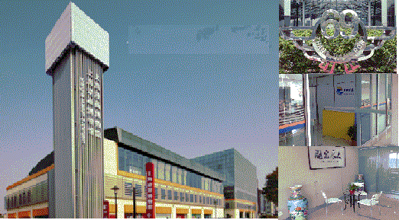
欢迎在座的各位老师到
智隆信息指导工作！

Slide 17
智慧校园
统一门户平台
产品简介
统一信息门户系统为全校师生提供了访问校园信息和知识的统一入口，它是学校信息资源的综合展现。统一信息门户系统在表现层上整合全校信息资源，为全体师生提供一站式的信息服务，提高信息检索和发布效率，为全校师生的工作、生活带来便利。统一信息门户是建立在统一身份认证平台、门户支撑平台以及全局服务模型之上的一个综合性的信息发布和服务的系统。

Slide 18
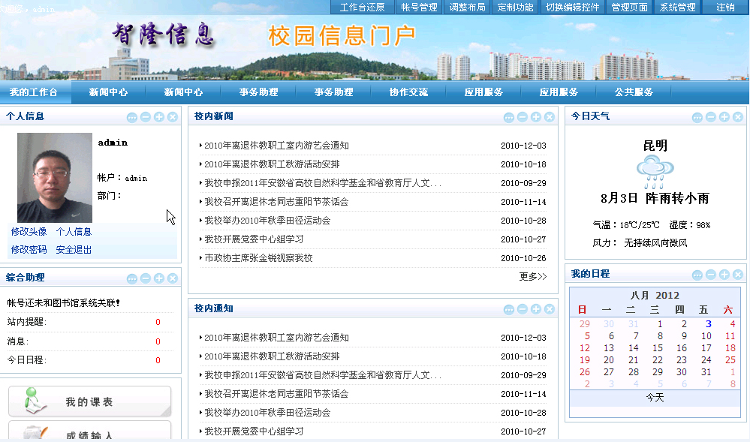
智慧校园
统一门户平台

Slide 19
智慧校园
统一门户平台
产品优势
构建符合国际通用标准的，可持续升级的门户基础框架平台；
提供统一的、便捷的信息统一入口，为信息检索带来高效；
为每个人提供一个可以自己订制的个性化信息窗口，进一步提高工作效率；
结合统一身份认证，实现单点登陆，并加强权限控制，提高信息传送过程的安全性；
集成不同应用系统的信息，并提供良好的扩展性，适应未来的不断发展；
建设统一的沟通、协作平台，充分利用高校的各种资源；
实现全校信息发布流程控制，指定全校信息的标准发布体制。

Slide 20
智慧校园
统一身份认证平台
产品简介
统一身份认证平台为应用系统提供统一的身份管理、认证服务和权限管理，目的是为了减少系统开发的不一致性，减少开发成本和风险，可实现对人员、权限、认证的统一管理，减少人员变化、系统扩展带来的管理复杂度。
统一身份认证平台可以实现校园网内的统一用户身份认证和权限控制体系，利用目录服务，对用户身份信息和系统控制信息进行有效组织管理，提供高效安全的目录访问，为智慧校园的各应用系统提供统一身份认证和权限控制的支持。

Slide 21
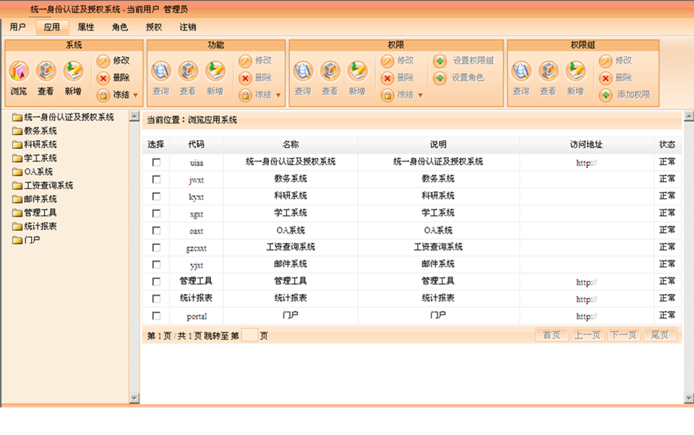
智慧校园
统一身份认证平台

Slide 22
智慧校园
统一身份认证平台
产品优势
实现自定义目录结构，提供查询关键词管理，方便查询；
与接入系统的业务逻辑无关，无需安装代理；支持多业务、多设备之间的单点登录；
包括口令、智能卡、证书在内的多种认证集成模式，满足高校不同应用的认证集成；
可以定制的不同样式风格的用户认证界面；
实现用户信息规范命名、统一集中存储，用户ID全局唯一；
支持用户名/口令、动态口令、标准的X.509数字证书、指纹等生物认证等认证方式；
集中的身份数据管理，不仅提供了用户帐号的维护，还提供了便捷的批量导入、批量迁移等功能；
支持Unix（AIX、HP-UX、Solaris）、Linux、Windows等多种平台，完全支持跨平台的部署；
成熟目录服务器技术，支持多级子域的扩展，可实现远程灾备的部署要求；

Slide 23
智慧校园
公共数据平台
产品简介
公共数据平台以元数据管理思路对共享数据进行建设和管理，由共享数据中心和管理工具组成。共享数据中心建立学校统一的标准代码集和核心数据模型，从而形成学校的信息资源标准。

Slide 24
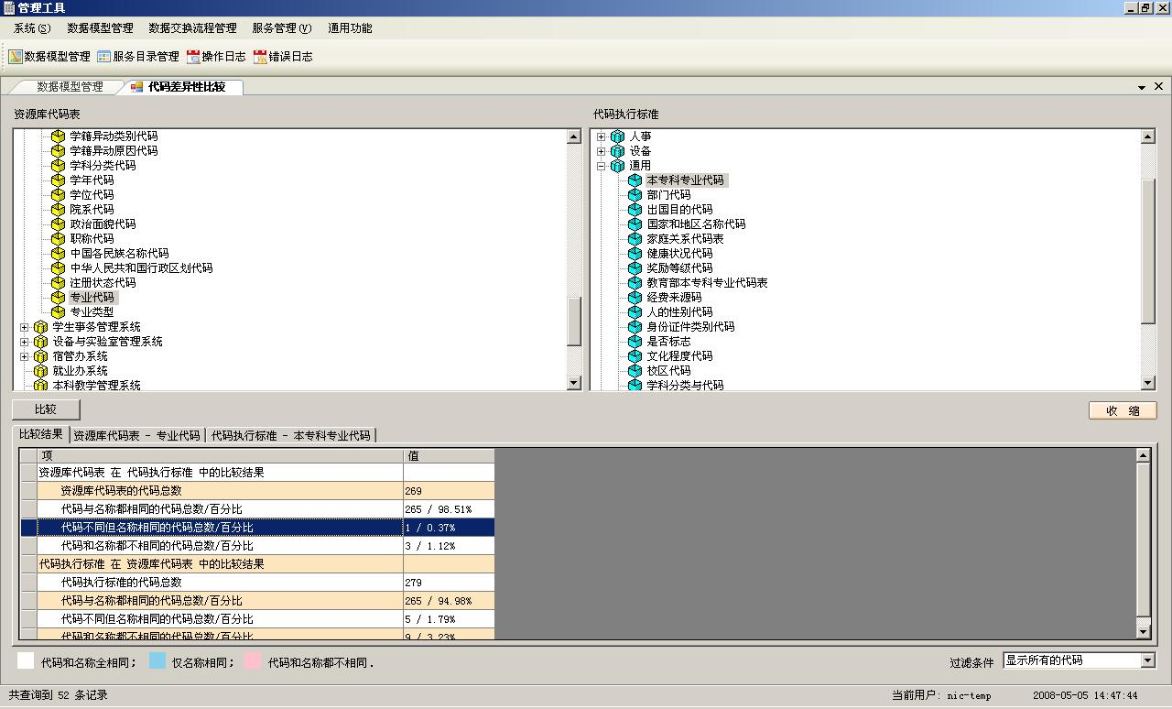
智慧校园
公共数据平台
信息标准
通用/标准数据子集
管理数据集
代码集
学生管理数据子集
教学管理数据子集
教职工管理数据子集
科研管理数据子集
资产设备管理数据子集
学校管理数据子集
财务管理数据子集
办公管理数据子集
.
.
.
.
.
.
参考标准代码子集
执行标准代码子集

Slide 25
智慧校园
公共数据平台
产品优势
实现唯一数据来源，确保数据的准确性和规范性；
提供数据标准：数据按照统一的标准产生、存放、使用，使数据真正实现共享；
提供标准管理工具：对学校的数据标准进行管理，实现对标准的维护和完善；
提供6大标准性：标准的兼容性、标准的唯一性、标准的可扩性、标准的规范性、标准的适用性、标准的全面性

Slide 26
智慧校园
数据交换平台
产品简介
数据交换平台是一种总线式的数据交换、异构系统同步方案。传统点到点的连接，使得构成的应用环境接口复杂，通信状况混乱，维护代价昂贵，也不利于整个应用系统的扩充。为了解决传统点到点应用集成中的问题，我们提出了数据交换平台的产品和解决方案，采用总线式的数据交换、异构系统同步方案，制定全校统一的数据采集、维护、交换的技术规范和标准，实现学校信息资源的交换共享、信息集成管理和信息资源的充分利用。

Slide 27
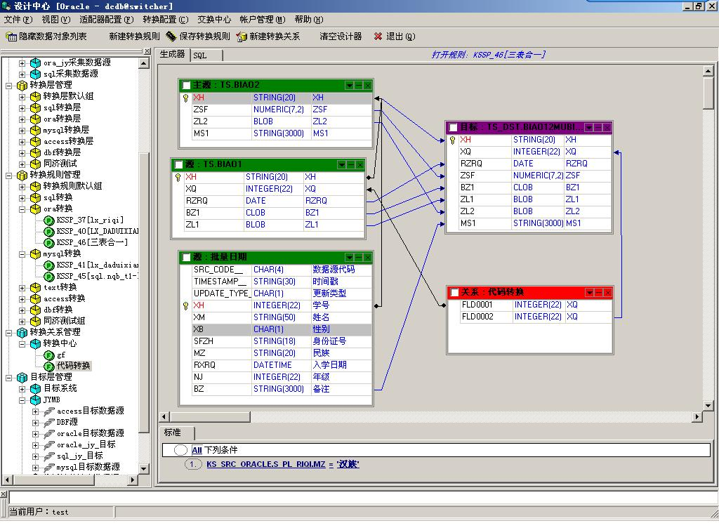
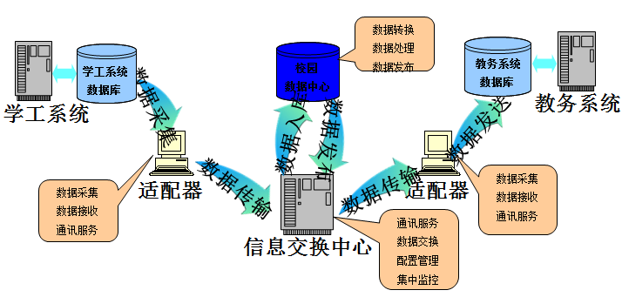
智慧校园
数据交换平台
设计理念

Slide 28
智慧校园
数据交换平台
产品优势
开放性
支持异构平台、异构数据库、异构系统的数据交换和集成。
安全性
采用热备份机制，确保运行过程安全；
融合业界各种加密技术，保证数据传输安全；
提供数据缓冲和发送校验等多种技术保障，保证数据传输完整性。
灵活性
支持实时、定时、状态触发等各种数据访问、交换方式；
传输内容可精确定义，提高传输速度，减少冗余；
可实现一对一、一对多、多对一、多对多等多种数据交换方式。
可控性
对数据流程提供强有力的应用监控；
提供图形化配置工具。

Slide 29
智慧校园
校园移动门户
产品简介
智隆校园移动门户基于智慧校园平台并结合应用移动通信技术和网络技术，为学校的教师、学生和管理人员随时随地的提供方便快捷的信息访问渠道和事务处理手段，从而提高信息的流通速度和事务的处理效率，进一步提升智慧校园平台的价值并提供良好的用户体验。
智隆校园移动门户不是传统的数字化校园的移植，而是基于现代互联网发展趋势，结合学校核心业务的个人校园助手，利用目前完善的3G、无线网络等技术，全面覆盖WAP、Iphone、Ipad、Androd，能在任何场合、任何时间获得想要的信息和服务，能够真正体现智慧校园给全校师生带来的服务，能够为校领导的决策提供更多的途径和数据。

Slide 30
智慧校园
校园移动门户
功能概述
校园日历：集成了个人日历、学校日历、预约信息等，同时将学生课程信息也融入进来，做到随时随地添加、查询、安排；
校园地图：查看校园内各楼宇建筑信息，通过GPS技术即时搜索周边各类生活信息以及校园常用路线介绍等。
会务系统：可视化的创建会议，添加参会人信息并发送会务通知
移动办公：各级领导可以随时随地处理公文，并支持个性化手写签名认证。
校情查询：通过校内地图，全面了解学校各教学楼、配套生活设施等。
消费查询：通过平台可随时查看校园卡使用状态、余额、消费明细等，并可支持直接挂失。
校内社区：提供一个师生间相互交流的平台，可文字、语音、视频，并且可以和第三方平台进行系统对接，如：微薄、微信等。
完美的与迎新、就业、OA、校友等系统无缝隙结合，通过平台可查看各类消息，如：迎新系统的报道流程、校内导航等；就业系统的推荐职位，我的简历等；校友系统的同学录，博客，活动信息等

Slide 31
智慧校园
校园移动门户
产品优势
打破传统模式，可在任何地点、任何时间使用；
提供了更符合广大师生的用户体验，激发使用兴趣；
支持各类客户端访问；
包含了Mobile7、iOS，windows，Androd等各类操作系统，支持目前所有主流网络；
提供各类外接口，具有成熟的集成方案。

Slide 32
智慧校园
人事管理系统
产品简介
通过对高校目前信息化现状与实际需求的系统分析，结合当前高校信息化的发展趋势和学校的发展规划，智隆人事管理系统本着实用、先进、开放、可靠、可扩展的设计原则，采用J2EE结构技术，将先进的智慧校园管理思想和人事管理思想溶于系统之中，采用数据驱动、分级管理、组件化部署、模块化组装的设计思路，实现高校人事管理的数据信息化、流程信息化、决策信息化，最终达到数据共享、管理自动化、管理智能化的目的。

Slide 33
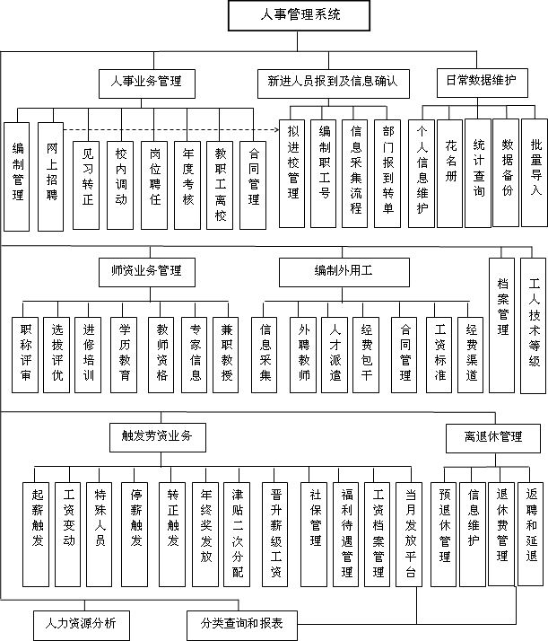
智慧校园
人事管理系统

Slide 34
智慧校园
人事管理系统
产品优势
技术的先进性和成熟性
系统性
实用性
易用性
界面友好、统一
强调个性化
可扩展性和开放性
安全性和可靠性
经济性
可管理性和可维护性
Notes:
特点解释：
技术的先进性和成熟性
在设计理念、技术体系、产品选用等方面要求先进性和成熟性统一，以满足系统在很长的生命周期内有持续的可维护性和可扩展性，保证在相当长一段时间内系统整体处于先进水准。
系统性
要实现各部门之间的互联互通，而且要成为逻辑上的信息共享中心，信息交换枢纽。
实用性
信息系统的建设需要围绕学校的具体情况进行设计和实施，过高的功能设计将造成资金人力方面的浪费，过低的功能设计将影响工作效率，这两种情况都将造成财政资金的浪费。因此，建造一个适合学校实际情况的，能够真正提高工作效率的系统是本次应用信息系统建设的主要原则。
易用性
高校日常工作任务繁重，许多功能需要通过本系统解决，但是相关工作人员对计算机软件的认识和了解在短期内很难达到一定的深度，因此软件的设计应该充分考虑学校相关工作人员的实际操作水平，以便在最短的时间内掌握和发挥软件的性能。
界面友好、统一
友好、统一的操作界面可以使相关工作人员对系统的内容一目了然，短时间内迅速上手，缩减浪费在系统操作上的工作时间。
强调个性化
系统除了解决学校共有的、大的方面的需求之外，还需要考虑每个工作人员的个性差异，针对具体用户在共性的基础上提供个性化的选择。
可扩展性和开放性
信息系统建设应不仅考虑目前的实际需求，而且应从学校系统建设的总体角度出发，遵循国际开放性标准协议和接口，提供开放式系统架构，为以后的其他业务系统提供扩展方案，系统可以平滑扩充，满足不断发展的需要。
安全性和可靠性
在每一项具体的业务流程中，不同部门有着各自的工作职责和程序。系统必须要保证这种职责和程序的严密性，保证它的安全性，不允许被非法流失和破坏。
经济性
设计和实施方案应当保证上述各项原则的前提下，在设计阶段必须综合考虑建设成本、运行成本和维护成本。要求投资少、见效快，系统容量可以平滑升级。
可管理性和可维护性
本系统采用良好的系统架构、模块结构和参数化设计原则，便于系统管理员进行维护和管理。

Slide 35
智慧校园
学生综合管理服务系统
产品简介
学生综合管理服务系统是高校管理的重要组成，贯穿入学、在校、离校、校友的全过程，涉及几乎所有的管理部门，根据学生的特点将整个生命周期划分为四个过程、八大系统：
第一个过程：做为新生的生命过程。（招生管理系统、数字迎新管理与服务系统）
第二个过程：作为在校生的生命过程。（学生工作管理系统、宿舍管理系统、团委管理系统）
第三个过程：作为毕业生的生命过程。（就业管理与服务系统、离校管理与服务系统）
第四个过程：作为校友的生命过程。（校友服务系统）
Notes:
特点解释：
技术的先进性和成熟性
在设计理念、技术体系、产品选用等方面要求先进性和成熟性统一，以满足系统在很长的生命周期内有持续的可维护性和可扩展性，保证在相当长一段时间内系统整体处于先进水准。
系统性
要实现各部门之间的互联互通，而且要成为逻辑上的信息共享中心，信息交换枢纽。
实用性
信息系统的建设需要围绕学校的具体情况进行设计和实施，过高的功能设计将造成资金人力方面的浪费，过低的功能设计将影响工作效率，这两种情况都将造成财政资金的浪费。因此，建造一个适合学校实际情况的，能够真正提高工作效率的系统是本次应用信息系统建设的主要原则。
易用性
高校日常工作任务繁重，许多功能需要通过本系统解决，但是相关工作人员对计算机软件的认识和了解在短期内很难达到一定的深度，因此软件的设计应该充分考虑学校相关工作人员的实际操作水平，以便在最短的时间内掌握和发挥软件的性能。
界面友好、统一
友好、统一的操作界面可以使相关工作人员对系统的内容一目了然，短时间内迅速上手，缩减浪费在系统操作上的工作时间。
强调个性化
系统除了解决学校共有的、大的方面的需求之外，还需要考虑每个工作人员的个性差异，针对具体用户在共性的基础上提供个性化的选择。
可扩展性和开放性
信息系统建设应不仅考虑目前的实际需求，而且应从学校系统建设的总体角度出发，遵循国际开放性标准协议和接口，提供开放式系统架构，为以后的其他业务系统提供扩展方案，系统可以平滑扩充，满足不断发展的需要。
安全性和可靠性
在每一项具体的业务流程中，不同部门有着各自的工作职责和程序。系统必须要保证这种职责和程序的严密性，保证它的安全性，不允许被非法流失和破坏。
经济性
设计和实施方案应当保证上述各项原则的前提下，在设计阶段必须综合考虑建设成本、运行成本和维护成本。要求投资少、见效快，系统容量可以平滑升级。
可管理性和可维护性
本系统采用良好的系统架构、模块结构和参数化设计原则，便于系统管理员进行维护和管理。

Slide 36
智慧校园
学生综合管理服务系统
新生生命周期
在校生生命周期
毕业生生命周期
校友生命周期
新招生录取
新生报到
奖惩资助 违纪考评
思政健康 课外生活
就业招聘 毕业离校
校友
参与
部门多
日常事务杂
业务
范围广
资助思政
就业离校
困难生认定
投保理赔
学生违纪处分
宿舍卫生评比
各类资助的审核、发放
思想政治教育
学生心理健康咨询
……
财务处
教务处
校团委
后勤处
校医院
保卫处
图书馆
一卡通
各院系
Notes:
特点解释：
技术的先进性和成熟性
在设计理念、技术体系、产品选用等方面要求先进性和成熟性统一，以满足系统在很长的生命周期内有持续的可维护性和可扩展性，保证在相当长一段时间内系统整体处于先进水准。
系统性
要实现各部门之间的互联互通，而且要成为逻辑上的信息共享中心，信息交换枢纽。
实用性
信息系统的建设需要围绕学校的具体情况进行设计和实施，过高的功能设计将造成资金人力方面的浪费，过低的功能设计将影响工作效率，这两种情况都将造成财政资金的浪费。因此，建造一个适合学校实际情况的，能够真正提高工作效率的系统是本次应用信息系统建设的主要原则。
易用性
高校日常工作任务繁重，许多功能需要通过本系统解决，但是相关工作人员对计算机软件的认识和了解在短期内很难达到一定的深度，因此软件的设计应该充分考虑学校相关工作人员的实际操作水平，以便在最短的时间内掌握和发挥软件的性能。
界面友好、统一
友好、统一的操作界面可以使相关工作人员对系统的内容一目了然，短时间内迅速上手，缩减浪费在系统操作上的工作时间。
强调个性化
系统除了解决学校共有的、大的方面的需求之外，还需要考虑每个工作人员的个性差异，针对具体用户在共性的基础上提供个性化的选择。
可扩展性和开放性
信息系统建设应不仅考虑目前的实际需求，而且应从学校系统建设的总体角度出发，遵循国际开放性标准协议和接口，提供开放式系统架构，为以后的其他业务系统提供扩展方案，系统可以平滑扩充，满足不断发展的需要。
安全性和可靠性
在每一项具体的业务流程中，不同部门有着各自的工作职责和程序。系统必须要保证这种职责和程序的严密性，保证它的安全性，不允许被非法流失和破坏。
经济性
设计和实施方案应当保证上述各项原则的前提下，在设计阶段必须综合考虑建设成本、运行成本和维护成本。要求投资少、见效快，系统容量可以平滑升级。
可管理性和可维护性
本系统采用良好的系统架构、模块结构和参数化设计原则，便于系统管理员进行维护和管理。

Slide 37
智慧校园
学生综合管理服务系统
产品优势
跨部门的业务整合和协同
突出以服务为中心的思想
优化业务流程设计
灵活的数据范围、字段权限的控制
分级授权
各类限定器功能
强大的数据导入功能
和数字化校园其他系统实现无缝连接
Notes:
特点解释：
技术的先进性和成熟性
在设计理念、技术体系、产品选用等方面要求先进性和成熟性统一，以满足系统在很长的生命周期内有持续的可维护性和可扩展性，保证在相当长一段时间内系统整体处于先进水准。
系统性
要实现各部门之间的互联互通，而且要成为逻辑上的信息共享中心，信息交换枢纽。
实用性
信息系统的建设需要围绕学校的具体情况进行设计和实施，过高的功能设计将造成资金人力方面的浪费，过低的功能设计将影响工作效率，这两种情况都将造成财政资金的浪费。因此，建造一个适合学校实际情况的，能够真正提高工作效率的系统是本次应用信息系统建设的主要原则。
易用性
高校日常工作任务繁重，许多功能需要通过本系统解决，但是相关工作人员对计算机软件的认识和了解在短期内很难达到一定的深度，因此软件的设计应该充分考虑学校相关工作人员的实际操作水平，以便在最短的时间内掌握和发挥软件的性能。
界面友好、统一
友好、统一的操作界面可以使相关工作人员对系统的内容一目了然，短时间内迅速上手，缩减浪费在系统操作上的工作时间。
强调个性化
系统除了解决学校共有的、大的方面的需求之外，还需要考虑每个工作人员的个性差异，针对具体用户在共性的基础上提供个性化的选择。
可扩展性和开放性
信息系统建设应不仅考虑目前的实际需求，而且应从学校系统建设的总体角度出发，遵循国际开放性标准协议和接口，提供开放式系统架构，为以后的其他业务系统提供扩展方案，系统可以平滑扩充，满足不断发展的需要。
安全性和可靠性
在每一项具体的业务流程中，不同部门有着各自的工作职责和程序。系统必须要保证这种职责和程序的严密性，保证它的安全性，不允许被非法流失和破坏。
经济性
设计和实施方案应当保证上述各项原则的前提下，在设计阶段必须综合考虑建设成本、运行成本和维护成本。要求投资少、见效快，系统容量可以平滑升级。
可管理性和可维护性
本系统采用良好的系统架构、模块结构和参数化设计原则，便于系统管理员进行维护和管理。

Slide 38
智慧校园
综合资产管理系统
产品简介
按照高校“智慧校园”建设的总体规划和要求，从综合管理的角度出发，夯实资产业务管理子系统建设，并通过构建二级平台打通与相关应用系统的关系，从而实现资产的全业务覆盖、全生命周期管理和全过程控制。
具体目标包括：
构建资产综合管理的框架体系，实现标准建设、数据整合和应用整合；
实现资产的全业务覆盖、全生命周期管理和全过程控制；
建立完善的资产服务体系，提高资产的利用率；
为学校领导和管理人员提供决策支持。
Notes:
特点解释：
技术的先进性和成熟性
在设计理念、技术体系、产品选用等方面要求先进性和成熟性统一，以满足系统在很长的生命周期内有持续的可维护性和可扩展性，保证在相当长一段时间内系统整体处于先进水准。
系统性
要实现各部门之间的互联互通，而且要成为逻辑上的信息共享中心，信息交换枢纽。
实用性
信息系统的建设需要围绕学校的具体情况进行设计和实施，过高的功能设计将造成资金人力方面的浪费，过低的功能设计将影响工作效率，这两种情况都将造成财政资金的浪费。因此，建造一个适合学校实际情况的，能够真正提高工作效率的系统是本次应用信息系统建设的主要原则。
易用性
高校日常工作任务繁重，许多功能需要通过本系统解决，但是相关工作人员对计算机软件的认识和了解在短期内很难达到一定的深度，因此软件的设计应该充分考虑学校相关工作人员的实际操作水平，以便在最短的时间内掌握和发挥软件的性能。
界面友好、统一
友好、统一的操作界面可以使相关工作人员对系统的内容一目了然，短时间内迅速上手，缩减浪费在系统操作上的工作时间。
强调个性化
系统除了解决学校共有的、大的方面的需求之外，还需要考虑每个工作人员的个性差异，针对具体用户在共性的基础上提供个性化的选择。
可扩展性和开放性
信息系统建设应不仅考虑目前的实际需求，而且应从学校系统建设的总体角度出发，遵循国际开放性标准协议和接口，提供开放式系统架构，为以后的其他业务系统提供扩展方案，系统可以平滑扩充，满足不断发展的需要。
安全性和可靠性
在每一项具体的业务流程中，不同部门有着各自的工作职责和程序。系统必须要保证这种职责和程序的严密性，保证它的安全性，不允许被非法流失和破坏。
经济性
设计和实施方案应当保证上述各项原则的前提下，在设计阶段必须综合考虑建设成本、运行成本和维护成本。要求投资少、见效快，系统容量可以平滑升级。
可管理性和可维护性
本系统采用良好的系统架构、模块结构和参数化设计原则，便于系统管理员进行维护和管理。

Slide 39
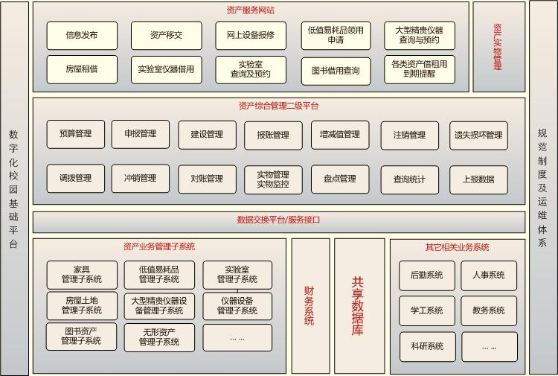
智慧校园
综合资产管理系统
Notes:
特点解释：
技术的先进性和成熟性
在设计理念、技术体系、产品选用等方面要求先进性和成熟性统一，以满足系统在很长的生命周期内有持续的可维护性和可扩展性，保证在相当长一段时间内系统整体处于先进水准。
系统性
要实现各部门之间的互联互通，而且要成为逻辑上的信息共享中心，信息交换枢纽。
实用性
信息系统的建设需要围绕学校的具体情况进行设计和实施，过高的功能设计将造成资金人力方面的浪费，过低的功能设计将影响工作效率，这两种情况都将造成财政资金的浪费。因此，建造一个适合学校实际情况的，能够真正提高工作效率的系统是本次应用信息系统建设的主要原则。
易用性
高校日常工作任务繁重，许多功能需要通过本系统解决，但是相关工作人员对计算机软件的认识和了解在短期内很难达到一定的深度，因此软件的设计应该充分考虑学校相关工作人员的实际操作水平，以便在最短的时间内掌握和发挥软件的性能。
界面友好、统一
友好、统一的操作界面可以使相关工作人员对系统的内容一目了然，短时间内迅速上手，缩减浪费在系统操作上的工作时间。
强调个性化
系统除了解决学校共有的、大的方面的需求之外，还需要考虑每个工作人员的个性差异，针对具体用户在共性的基础上提供个性化的选择。
可扩展性和开放性
信息系统建设应不仅考虑目前的实际需求，而且应从学校系统建设的总体角度出发，遵循国际开放性标准协议和接口，提供开放式系统架构，为以后的其他业务系统提供扩展方案，系统可以平滑扩充，满足不断发展的需要。
安全性和可靠性
在每一项具体的业务流程中，不同部门有着各自的工作职责和程序。系统必须要保证这种职责和程序的严密性，保证它的安全性，不允许被非法流失和破坏。
经济性
设计和实施方案应当保证上述各项原则的前提下，在设计阶段必须综合考虑建设成本、运行成本和维护成本。要求投资少、见效快，系统容量可以平滑升级。
可管理性和可维护性
本系统采用良好的系统架构、模块结构和参数化设计原则，便于系统管理员进行维护和管理。

Slide 40
智慧校园
综合资产管理系统
产品优势
有效打通资产账和财务帐，提高了部门之间的协同能力，实现“总账相符、明细帐相符”；
方便集成第三方成熟应用，以一种松耦合的方式与二级平台、服务网站进行交互，方便的将第三方的成熟应用和产品集成到本平台中；
图形化的管理和监控界面，可通过房屋查询到房屋内的所有资产设备位置和信息。同时结合RFID技术的应用，可实时的监控资产设备的运行和非法移动情况，并及时报警；
智能的资产盘点管理，通过与资产移动盘点设备可实时的通过无线网络和资产平台进行通信，并进行智能比对和建议操作。
Notes:
特点解释：
技术的先进性和成熟性
在设计理念、技术体系、产品选用等方面要求先进性和成熟性统一，以满足系统在很长的生命周期内有持续的可维护性和可扩展性，保证在相当长一段时间内系统整体处于先进水准。
系统性
要实现各部门之间的互联互通，而且要成为逻辑上的信息共享中心，信息交换枢纽。
实用性
信息系统的建设需要围绕学校的具体情况进行设计和实施，过高的功能设计将造成资金人力方面的浪费，过低的功能设计将影响工作效率，这两种情况都将造成财政资金的浪费。因此，建造一个适合学校实际情况的，能够真正提高工作效率的系统是本次应用信息系统建设的主要原则。
易用性
高校日常工作任务繁重，许多功能需要通过本系统解决，但是相关工作人员对计算机软件的认识和了解在短期内很难达到一定的深度，因此软件的设计应该充分考虑学校相关工作人员的实际操作水平，以便在最短的时间内掌握和发挥软件的性能。
界面友好、统一
友好、统一的操作界面可以使相关工作人员对系统的内容一目了然，短时间内迅速上手，缩减浪费在系统操作上的工作时间。
强调个性化
系统除了解决学校共有的、大的方面的需求之外，还需要考虑每个工作人员的个性差异，针对具体用户在共性的基础上提供个性化的选择。
可扩展性和开放性
信息系统建设应不仅考虑目前的实际需求，而且应从学校系统建设的总体角度出发，遵循国际开放性标准协议和接口，提供开放式系统架构，为以后的其他业务系统提供扩展方案，系统可以平滑扩充，满足不断发展的需要。
安全性和可靠性
在每一项具体的业务流程中，不同部门有着各自的工作职责和程序。系统必须要保证这种职责和程序的严密性，保证它的安全性，不允许被非法流失和破坏。
经济性
设计和实施方案应当保证上述各项原则的前提下，在设计阶段必须综合考虑建设成本、运行成本和维护成本。要求投资少、见效快，系统容量可以平滑升级。
可管理性和可维护性
本系统采用良好的系统架构、模块结构和参数化设计原则，便于系统管理员进行维护和管理。

Slide 41
智慧校园
后勤综合管理与服务系统
产品简介
整合后勤服务资源，提供“一站式”后勤综合服务与管理平台解决方案，打造一个后勤服务的信息化窗口，实现服务使用、服务提供、服务监督整合，树立后勤服务品牌。提供日常内部管理工具，帮助后勤管理员进行日常业务管理工作，提高工作效率，优化工作流程，为解决后勤部门服务与管理工作中的信息化提供了一整套解决方案，系统以服务平台为核心，打造了核心服务平台、信息服务平台、内部工作管理平台、子业务系统平台四大平台。提供了所有后勤相关的信息化服务管理功能。
Notes:
特点解释：
技术的先进性和成熟性
在设计理念、技术体系、产品选用等方面要求先进性和成熟性统一，以满足系统在很长的生命周期内有持续的可维护性和可扩展性，保证在相当长一段时间内系统整体处于先进水准。
系统性
要实现各部门之间的互联互通，而且要成为逻辑上的信息共享中心，信息交换枢纽。
实用性
信息系统的建设需要围绕学校的具体情况进行设计和实施，过高的功能设计将造成资金人力方面的浪费，过低的功能设计将影响工作效率，这两种情况都将造成财政资金的浪费。因此，建造一个适合学校实际情况的，能够真正提高工作效率的系统是本次应用信息系统建设的主要原则。
易用性
高校日常工作任务繁重，许多功能需要通过本系统解决，但是相关工作人员对计算机软件的认识和了解在短期内很难达到一定的深度，因此软件的设计应该充分考虑学校相关工作人员的实际操作水平，以便在最短的时间内掌握和发挥软件的性能。
界面友好、统一
友好、统一的操作界面可以使相关工作人员对系统的内容一目了然，短时间内迅速上手，缩减浪费在系统操作上的工作时间。
强调个性化
系统除了解决学校共有的、大的方面的需求之外，还需要考虑每个工作人员的个性差异，针对具体用户在共性的基础上提供个性化的选择。
可扩展性和开放性
信息系统建设应不仅考虑目前的实际需求，而且应从学校系统建设的总体角度出发，遵循国际开放性标准协议和接口，提供开放式系统架构，为以后的其他业务系统提供扩展方案，系统可以平滑扩充，满足不断发展的需要。
安全性和可靠性
在每一项具体的业务流程中，不同部门有着各自的工作职责和程序。系统必须要保证这种职责和程序的严密性，保证它的安全性，不允许被非法流失和破坏。
经济性
设计和实施方案应当保证上述各项原则的前提下，在设计阶段必须综合考虑建设成本、运行成本和维护成本。要求投资少、见效快，系统容量可以平滑升级。
可管理性和可维护性
本系统采用良好的系统架构、模块结构和参数化设计原则，便于系统管理员进行维护和管理。

Slide 42
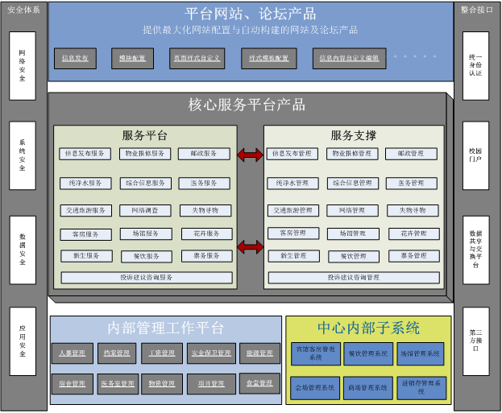
智慧校园
后勤综合管理与服务系统
Notes:
特点解释：
技术的先进性和成熟性
在设计理念、技术体系、产品选用等方面要求先进性和成熟性统一，以满足系统在很长的生命周期内有持续的可维护性和可扩展性，保证在相当长一段时间内系统整体处于先进水准。
系统性
要实现各部门之间的互联互通，而且要成为逻辑上的信息共享中心，信息交换枢纽。
实用性
信息系统的建设需要围绕学校的具体情况进行设计和实施，过高的功能设计将造成资金人力方面的浪费，过低的功能设计将影响工作效率，这两种情况都将造成财政资金的浪费。因此，建造一个适合学校实际情况的，能够真正提高工作效率的系统是本次应用信息系统建设的主要原则。
易用性
高校日常工作任务繁重，许多功能需要通过本系统解决，但是相关工作人员对计算机软件的认识和了解在短期内很难达到一定的深度，因此软件的设计应该充分考虑学校相关工作人员的实际操作水平，以便在最短的时间内掌握和发挥软件的性能。
界面友好、统一
友好、统一的操作界面可以使相关工作人员对系统的内容一目了然，短时间内迅速上手，缩减浪费在系统操作上的工作时间。
强调个性化
系统除了解决学校共有的、大的方面的需求之外，还需要考虑每个工作人员的个性差异，针对具体用户在共性的基础上提供个性化的选择。
可扩展性和开放性
信息系统建设应不仅考虑目前的实际需求，而且应从学校系统建设的总体角度出发，遵循国际开放性标准协议和接口，提供开放式系统架构，为以后的其他业务系统提供扩展方案，系统可以平滑扩充，满足不断发展的需要。
安全性和可靠性
在每一项具体的业务流程中，不同部门有着各自的工作职责和程序。系统必须要保证这种职责和程序的严密性，保证它的安全性，不允许被非法流失和破坏。
经济性
设计和实施方案应当保证上述各项原则的前提下，在设计阶段必须综合考虑建设成本、运行成本和维护成本。要求投资少、见效快，系统容量可以平滑升级。
可管理性和可维护性
本系统采用良好的系统架构、模块结构和参数化设计原则，便于系统管理员进行维护和管理。

Slide 43
智慧校园
后勤综合管理与服务系统
产品优势
整合服务资源，打造“一站式”后勤综合服务与管理平台；
帮助后勤部门树立后勤服务品牌；
优化工作流程，加强部门协作，提高管理效率；
规范管理业务，提高服务水平；
加强数据统计分析，辅助领导决策；
促进服务理念的深入和提高。
Notes:
特点解释：
技术的先进性和成熟性
在设计理念、技术体系、产品选用等方面要求先进性和成熟性统一，以满足系统在很长的生命周期内有持续的可维护性和可扩展性，保证在相当长一段时间内系统整体处于先进水准。
系统性
要实现各部门之间的互联互通，而且要成为逻辑上的信息共享中心，信息交换枢纽。
实用性
信息系统的建设需要围绕学校的具体情况进行设计和实施，过高的功能设计将造成资金人力方面的浪费，过低的功能设计将影响工作效率，这两种情况都将造成财政资金的浪费。因此，建造一个适合学校实际情况的，能够真正提高工作效率的系统是本次应用信息系统建设的主要原则。
易用性
高校日常工作任务繁重，许多功能需要通过本系统解决，但是相关工作人员对计算机软件的认识和了解在短期内很难达到一定的深度，因此软件的设计应该充分考虑学校相关工作人员的实际操作水平，以便在最短的时间内掌握和发挥软件的性能。
界面友好、统一
友好、统一的操作界面可以使相关工作人员对系统的内容一目了然，短时间内迅速上手，缩减浪费在系统操作上的工作时间。
强调个性化
系统除了解决学校共有的、大的方面的需求之外，还需要考虑每个工作人员的个性差异，针对具体用户在共性的基础上提供个性化的选择。
可扩展性和开放性
信息系统建设应不仅考虑目前的实际需求，而且应从学校系统建设的总体角度出发，遵循国际开放性标准协议和接口，提供开放式系统架构，为以后的其他业务系统提供扩展方案，系统可以平滑扩充，满足不断发展的需要。
安全性和可靠性
在每一项具体的业务流程中，不同部门有着各自的工作职责和程序。系统必须要保证这种职责和程序的严密性，保证它的安全性，不允许被非法流失和破坏。
经济性
设计和实施方案应当保证上述各项原则的前提下，在设计阶段必须综合考虑建设成本、运行成本和维护成本。要求投资少、见效快，系统容量可以平滑升级。
可管理性和可维护性
本系统采用良好的系统架构、模块结构和参数化设计原则，便于系统管理员进行维护和管理。

Slide 44
智慧校园
综合教学管理系统
产品简介
综合教学管理系统涉及到学生从入学到毕业的全过程管理，包括学籍管理、教学计划、开课/排课、选课、成绩管理、实验管理、实践管理、毕业设计及教学质量监控等多个环节。智隆综合教学管理系统包括系统工具、教学资源、学籍管理、教学计划、开课管理、排课管理、选课管理、考务管理、成绩管理、开放性实验室、实践管理、毕业设计、教学质量监控、教材管理等十余个子系统，适用于综合性大学、学院、专科、中专及职业学校，能够完成学年制、学年学分制、完全学分制，学校教务管理部门对学生从入学到毕业离校的全过程管理。
Notes:
特点解释：
技术的先进性和成熟性
在设计理念、技术体系、产品选用等方面要求先进性和成熟性统一，以满足系统在很长的生命周期内有持续的可维护性和可扩展性，保证在相当长一段时间内系统整体处于先进水准。
系统性
要实现各部门之间的互联互通，而且要成为逻辑上的信息共享中心，信息交换枢纽。
实用性
信息系统的建设需要围绕学校的具体情况进行设计和实施，过高的功能设计将造成资金人力方面的浪费，过低的功能设计将影响工作效率，这两种情况都将造成财政资金的浪费。因此，建造一个适合学校实际情况的，能够真正提高工作效率的系统是本次应用信息系统建设的主要原则。
易用性
高校日常工作任务繁重，许多功能需要通过本系统解决，但是相关工作人员对计算机软件的认识和了解在短期内很难达到一定的深度，因此软件的设计应该充分考虑学校相关工作人员的实际操作水平，以便在最短的时间内掌握和发挥软件的性能。
界面友好、统一
友好、统一的操作界面可以使相关工作人员对系统的内容一目了然，短时间内迅速上手，缩减浪费在系统操作上的工作时间。
强调个性化
系统除了解决学校共有的、大的方面的需求之外，还需要考虑每个工作人员的个性差异，针对具体用户在共性的基础上提供个性化的选择。
可扩展性和开放性
信息系统建设应不仅考虑目前的实际需求，而且应从学校系统建设的总体角度出发，遵循国际开放性标准协议和接口，提供开放式系统架构，为以后的其他业务系统提供扩展方案，系统可以平滑扩充，满足不断发展的需要。
安全性和可靠性
在每一项具体的业务流程中，不同部门有着各自的工作职责和程序。系统必须要保证这种职责和程序的严密性，保证它的安全性，不允许被非法流失和破坏。
经济性
设计和实施方案应当保证上述各项原则的前提下，在设计阶段必须综合考虑建设成本、运行成本和维护成本。要求投资少、见效快，系统容量可以平滑升级。
可管理性和可维护性
本系统采用良好的系统架构、模块结构和参数化设计原则，便于系统管理员进行维护和管理。

Slide 45
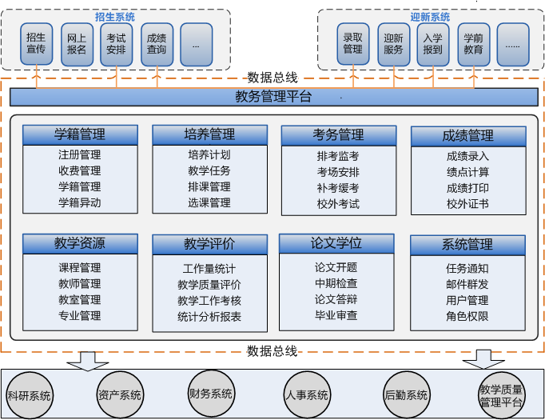
智慧校园
综合教学管理系统
Notes:
特点解释：
技术的先进性和成熟性
在设计理念、技术体系、产品选用等方面要求先进性和成熟性统一，以满足系统在很长的生命周期内有持续的可维护性和可扩展性，保证在相当长一段时间内系统整体处于先进水准。
系统性
要实现各部门之间的互联互通，而且要成为逻辑上的信息共享中心，信息交换枢纽。
实用性
信息系统的建设需要围绕学校的具体情况进行设计和实施，过高的功能设计将造成资金人力方面的浪费，过低的功能设计将影响工作效率，这两种情况都将造成财政资金的浪费。因此，建造一个适合学校实际情况的，能够真正提高工作效率的系统是本次应用信息系统建设的主要原则。
易用性
高校日常工作任务繁重，许多功能需要通过本系统解决，但是相关工作人员对计算机软件的认识和了解在短期内很难达到一定的深度，因此软件的设计应该充分考虑学校相关工作人员的实际操作水平，以便在最短的时间内掌握和发挥软件的性能。
界面友好、统一
友好、统一的操作界面可以使相关工作人员对系统的内容一目了然，短时间内迅速上手，缩减浪费在系统操作上的工作时间。
强调个性化
系统除了解决学校共有的、大的方面的需求之外，还需要考虑每个工作人员的个性差异，针对具体用户在共性的基础上提供个性化的选择。
可扩展性和开放性
信息系统建设应不仅考虑目前的实际需求，而且应从学校系统建设的总体角度出发，遵循国际开放性标准协议和接口，提供开放式系统架构，为以后的其他业务系统提供扩展方案，系统可以平滑扩充，满足不断发展的需要。
安全性和可靠性
在每一项具体的业务流程中，不同部门有着各自的工作职责和程序。系统必须要保证这种职责和程序的严密性，保证它的安全性，不允许被非法流失和破坏。
经济性
设计和实施方案应当保证上述各项原则的前提下，在设计阶段必须综合考虑建设成本、运行成本和维护成本。要求投资少、见效快，系统容量可以平滑升级。
可管理性和可维护性
本系统采用良好的系统架构、模块结构和参数化设计原则，便于系统管理员进行维护和管理。

Slide 46
智慧校园
综合教学管理系统
产品优势
实现完全学分制；
减少教学事务性工作，减少重复性工作，促进各部门协调工作和信息共享，提高事务性处理工作效率；
学生相关信息的有效、及时获取，提高学生的自主学习能力；
跨平台获取相关数据，做到数据实时同步；
实现学生个性化培养方案、完全选课、弹性学制，以学生个体为基本单位组织教学活动。
Notes:
特点解释：
技术的先进性和成熟性
在设计理念、技术体系、产品选用等方面要求先进性和成熟性统一，以满足系统在很长的生命周期内有持续的可维护性和可扩展性，保证在相当长一段时间内系统整体处于先进水准。
系统性
要实现各部门之间的互联互通，而且要成为逻辑上的信息共享中心，信息交换枢纽。
实用性
信息系统的建设需要围绕学校的具体情况进行设计和实施，过高的功能设计将造成资金人力方面的浪费，过低的功能设计将影响工作效率，这两种情况都将造成财政资金的浪费。因此，建造一个适合学校实际情况的，能够真正提高工作效率的系统是本次应用信息系统建设的主要原则。
易用性
高校日常工作任务繁重，许多功能需要通过本系统解决，但是相关工作人员对计算机软件的认识和了解在短期内很难达到一定的深度，因此软件的设计应该充分考虑学校相关工作人员的实际操作水平，以便在最短的时间内掌握和发挥软件的性能。
界面友好、统一
友好、统一的操作界面可以使相关工作人员对系统的内容一目了然，短时间内迅速上手，缩减浪费在系统操作上的工作时间。
强调个性化
系统除了解决学校共有的、大的方面的需求之外，还需要考虑每个工作人员的个性差异，针对具体用户在共性的基础上提供个性化的选择。
可扩展性和开放性
信息系统建设应不仅考虑目前的实际需求，而且应从学校系统建设的总体角度出发，遵循国际开放性标准协议和接口，提供开放式系统架构，为以后的其他业务系统提供扩展方案，系统可以平滑扩充，满足不断发展的需要。
安全性和可靠性
在每一项具体的业务流程中，不同部门有着各自的工作职责和程序。系统必须要保证这种职责和程序的严密性，保证它的安全性，不允许被非法流失和破坏。
经济性
设计和实施方案应当保证上述各项原则的前提下，在设计阶段必须综合考虑建设成本、运行成本和维护成本。要求投资少、见效快，系统容量可以平滑升级。
可管理性和可维护性
本系统采用良好的系统架构、模块结构和参数化设计原则，便于系统管理员进行维护和管理。

Slide 47
智慧校园
科研管理系统
产品简介
通过科研管理系统的建设，可以实现科研工作的网络化管理，形成一个动态的科研数据中心和开放的科研管理沟通平台，全面、实时、准确提供学校的有关科研信息，服务于高校科研工作人员的工作，辅助领导进行科研管理决策，从而为科研管理人员开展工作提供极大的便利。
Notes:
特点解释：
技术的先进性和成熟性
在设计理念、技术体系、产品选用等方面要求先进性和成熟性统一，以满足系统在很长的生命周期内有持续的可维护性和可扩展性，保证在相当长一段时间内系统整体处于先进水准。
系统性
要实现各部门之间的互联互通，而且要成为逻辑上的信息共享中心，信息交换枢纽。
实用性
信息系统的建设需要围绕学校的具体情况进行设计和实施，过高的功能设计将造成资金人力方面的浪费，过低的功能设计将影响工作效率，这两种情况都将造成财政资金的浪费。因此，建造一个适合学校实际情况的，能够真正提高工作效率的系统是本次应用信息系统建设的主要原则。
易用性
高校日常工作任务繁重，许多功能需要通过本系统解决，但是相关工作人员对计算机软件的认识和了解在短期内很难达到一定的深度，因此软件的设计应该充分考虑学校相关工作人员的实际操作水平，以便在最短的时间内掌握和发挥软件的性能。
界面友好、统一
友好、统一的操作界面可以使相关工作人员对系统的内容一目了然，短时间内迅速上手，缩减浪费在系统操作上的工作时间。
强调个性化
系统除了解决学校共有的、大的方面的需求之外，还需要考虑每个工作人员的个性差异，针对具体用户在共性的基础上提供个性化的选择。
可扩展性和开放性
信息系统建设应不仅考虑目前的实际需求，而且应从学校系统建设的总体角度出发，遵循国际开放性标准协议和接口，提供开放式系统架构，为以后的其他业务系统提供扩展方案，系统可以平滑扩充，满足不断发展的需要。
安全性和可靠性
在每一项具体的业务流程中，不同部门有着各自的工作职责和程序。系统必须要保证这种职责和程序的严密性，保证它的安全性，不允许被非法流失和破坏。
经济性
设计和实施方案应当保证上述各项原则的前提下，在设计阶段必须综合考虑建设成本、运行成本和维护成本。要求投资少、见效快，系统容量可以平滑升级。
可管理性和可维护性
本系统采用良好的系统架构、模块结构和参数化设计原则，便于系统管理员进行维护和管理。

Slide 48
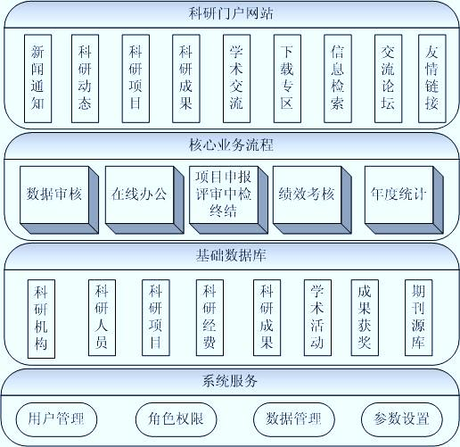
智慧校园
科研管理系统
Notes:
特点解释：
技术的先进性和成熟性
在设计理念、技术体系、产品选用等方面要求先进性和成熟性统一，以满足系统在很长的生命周期内有持续的可维护性和可扩展性，保证在相当长一段时间内系统整体处于先进水准。
系统性
要实现各部门之间的互联互通，而且要成为逻辑上的信息共享中心，信息交换枢纽。
实用性
信息系统的建设需要围绕学校的具体情况进行设计和实施，过高的功能设计将造成资金人力方面的浪费，过低的功能设计将影响工作效率，这两种情况都将造成财政资金的浪费。因此，建造一个适合学校实际情况的，能够真正提高工作效率的系统是本次应用信息系统建设的主要原则。
易用性
高校日常工作任务繁重，许多功能需要通过本系统解决，但是相关工作人员对计算机软件的认识和了解在短期内很难达到一定的深度，因此软件的设计应该充分考虑学校相关工作人员的实际操作水平，以便在最短的时间内掌握和发挥软件的性能。
界面友好、统一
友好、统一的操作界面可以使相关工作人员对系统的内容一目了然，短时间内迅速上手，缩减浪费在系统操作上的工作时间。
强调个性化
系统除了解决学校共有的、大的方面的需求之外，还需要考虑每个工作人员的个性差异，针对具体用户在共性的基础上提供个性化的选择。
可扩展性和开放性
信息系统建设应不仅考虑目前的实际需求，而且应从学校系统建设的总体角度出发，遵循国际开放性标准协议和接口，提供开放式系统架构，为以后的其他业务系统提供扩展方案，系统可以平滑扩充，满足不断发展的需要。
安全性和可靠性
在每一项具体的业务流程中，不同部门有着各自的工作职责和程序。系统必须要保证这种职责和程序的严密性，保证它的安全性，不允许被非法流失和破坏。
经济性
设计和实施方案应当保证上述各项原则的前提下，在设计阶段必须综合考虑建设成本、运行成本和维护成本。要求投资少、见效快，系统容量可以平滑升级。
可管理性和可维护性
本系统采用良好的系统架构、模块结构和参数化设计原则，便于系统管理员进行维护和管理。

Slide 49
智慧校园
科研管理系统
产品优势
建立一个从管理出发，提供多级用户分层管理，包括科研业务管理、信息发布以及网上办公等全面的网络化科研管理系统；
实现科研项目流程化管理 实现科研项目在线申报、立项、中检、终结等系列流程化管理；
通过本系统，系统领导可以及时掌握、了解本单位的教师的科研情况，科研秘书可以方便地完成有关的科研管理任务；
兼容统计完全兼容教育部的社科统计，导出不同组合的科研数据，尽可能满足不同归口部门的统计任务；
提供了实现科研工作量自动化核算的机制，为日后工作量量化核算提供接口；
提供文件传送功能以及通过网络、电子邮件、手机短信等多种通讯手段的传递消息功能；
实现个人管理、信息发布以及公共业务等辅助办公功能，实现无纸化办公。
Notes:
特点解释：
技术的先进性和成熟性
在设计理念、技术体系、产品选用等方面要求先进性和成熟性统一，以满足系统在很长的生命周期内有持续的可维护性和可扩展性，保证在相当长一段时间内系统整体处于先进水准。
系统性
要实现各部门之间的互联互通，而且要成为逻辑上的信息共享中心，信息交换枢纽。
实用性
信息系统的建设需要围绕学校的具体情况进行设计和实施，过高的功能设计将造成资金人力方面的浪费，过低的功能设计将影响工作效率，这两种情况都将造成财政资金的浪费。因此，建造一个适合学校实际情况的，能够真正提高工作效率的系统是本次应用信息系统建设的主要原则。
易用性
高校日常工作任务繁重，许多功能需要通过本系统解决，但是相关工作人员对计算机软件的认识和了解在短期内很难达到一定的深度，因此软件的设计应该充分考虑学校相关工作人员的实际操作水平，以便在最短的时间内掌握和发挥软件的性能。
界面友好、统一
友好、统一的操作界面可以使相关工作人员对系统的内容一目了然，短时间内迅速上手，缩减浪费在系统操作上的工作时间。
强调个性化
系统除了解决学校共有的、大的方面的需求之外，还需要考虑每个工作人员的个性差异，针对具体用户在共性的基础上提供个性化的选择。
可扩展性和开放性
信息系统建设应不仅考虑目前的实际需求，而且应从学校系统建设的总体角度出发，遵循国际开放性标准协议和接口，提供开放式系统架构，为以后的其他业务系统提供扩展方案，系统可以平滑扩充，满足不断发展的需要。
安全性和可靠性
在每一项具体的业务流程中，不同部门有着各自的工作职责和程序。系统必须要保证这种职责和程序的严密性，保证它的安全性，不允许被非法流失和破坏。
经济性
设计和实施方案应当保证上述各项原则的前提下，在设计阶段必须综合考虑建设成本、运行成本和维护成本。要求投资少、见效快，系统容量可以平滑升级。
可管理性和可维护性
本系统采用良好的系统架构、模块结构和参数化设计原则，便于系统管理员进行维护和管理。

Slide 50
智慧校园
继续教育综合管理系统
产品简介
大学成人教育从边缘走向中心。大学正在以各种方式向社会开放。每个大学的各个系都应该进行成人教育，将大学变为终身教育机构，对那些需要得到大学学分，以及对那些需要大学技能的成人开放，从总体上提高国民综合素质。
智隆继续教综合育管理平台采用B/S技术开发，主要涉及学生的教学、学习、考务、教材、日常管理等，涵盖了整个学生的管理过程。系统实现了数据同步、身份认证等基本功能，同时通过系统的使用能简化、方便日常管理并为学生提供一个很好的服务平台。
Notes:
特点解释：
技术的先进性和成熟性
在设计理念、技术体系、产品选用等方面要求先进性和成熟性统一，以满足系统在很长的生命周期内有持续的可维护性和可扩展性，保证在相当长一段时间内系统整体处于先进水准。
系统性
要实现各部门之间的互联互通，而且要成为逻辑上的信息共享中心，信息交换枢纽。
实用性
信息系统的建设需要围绕学校的具体情况进行设计和实施，过高的功能设计将造成资金人力方面的浪费，过低的功能设计将影响工作效率，这两种情况都将造成财政资金的浪费。因此，建造一个适合学校实际情况的，能够真正提高工作效率的系统是本次应用信息系统建设的主要原则。
易用性
高校日常工作任务繁重，许多功能需要通过本系统解决，但是相关工作人员对计算机软件的认识和了解在短期内很难达到一定的深度，因此软件的设计应该充分考虑学校相关工作人员的实际操作水平，以便在最短的时间内掌握和发挥软件的性能。
界面友好、统一
友好、统一的操作界面可以使相关工作人员对系统的内容一目了然，短时间内迅速上手，缩减浪费在系统操作上的工作时间。
强调个性化
系统除了解决学校共有的、大的方面的需求之外，还需要考虑每个工作人员的个性差异，针对具体用户在共性的基础上提供个性化的选择。
可扩展性和开放性
信息系统建设应不仅考虑目前的实际需求，而且应从学校系统建设的总体角度出发，遵循国际开放性标准协议和接口，提供开放式系统架构，为以后的其他业务系统提供扩展方案，系统可以平滑扩充，满足不断发展的需要。
安全性和可靠性
在每一项具体的业务流程中，不同部门有着各自的工作职责和程序。系统必须要保证这种职责和程序的严密性，保证它的安全性，不允许被非法流失和破坏。
经济性
设计和实施方案应当保证上述各项原则的前提下，在设计阶段必须综合考虑建设成本、运行成本和维护成本。要求投资少、见效快，系统容量可以平滑升级。
可管理性和可维护性
本系统采用良好的系统架构、模块结构和参数化设计原则，便于系统管理员进行维护和管理。

Slide 51
智慧校园
继续教育综合管理系统
网站管理
风格管理
信息发布管理
教学管理
教室管理
教师管理
课程管理
培养方案管理
教学任务管理
排课管理
教学进度管理
调课管理
选课管理
学籍管理
学生注册
信息维护
学籍异动
考务管理
排考管理
考试管理
缓考管理
补考管理
学生管理
奖学金管理
基本信息管理
违纪处分管理
就业上报管理
毕业管理
校友信息管理
统计查询
查询统计功能
用户自定义报表格式
用户自定义查询
系统管理
用户管理
权限管理
日志管理
收费管理
收费类别设置、收费项目设置、分成项目设置、费用标准复核、交费方式设置、合作银行设置、应收账款管理、费用变动、减免、退费、毕业清算等功能；
清算完成后，将数据通过数据交换模式提交到财务处；
Notes:
特点解释：
技术的先进性和成熟性
在设计理念、技术体系、产品选用等方面要求先进性和成熟性统一，以满足系统在很长的生命周期内有持续的可维护性和可扩展性，保证在相当长一段时间内系统整体处于先进水准。
系统性
要实现各部门之间的互联互通，而且要成为逻辑上的信息共享中心，信息交换枢纽。
实用性
信息系统的建设需要围绕学校的具体情况进行设计和实施，过高的功能设计将造成资金人力方面的浪费，过低的功能设计将影响工作效率，这两种情况都将造成财政资金的浪费。因此，建造一个适合学校实际情况的，能够真正提高工作效率的系统是本次应用信息系统建设的主要原则。
易用性
高校日常工作任务繁重，许多功能需要通过本系统解决，但是相关工作人员对计算机软件的认识和了解在短期内很难达到一定的深度，因此软件的设计应该充分考虑学校相关工作人员的实际操作水平，以便在最短的时间内掌握和发挥软件的性能。
界面友好、统一
友好、统一的操作界面可以使相关工作人员对系统的内容一目了然，短时间内迅速上手，缩减浪费在系统操作上的工作时间。
强调个性化
系统除了解决学校共有的、大的方面的需求之外，还需要考虑每个工作人员的个性差异，针对具体用户在共性的基础上提供个性化的选择。
可扩展性和开放性
信息系统建设应不仅考虑目前的实际需求，而且应从学校系统建设的总体角度出发，遵循国际开放性标准协议和接口，提供开放式系统架构，为以后的其他业务系统提供扩展方案，系统可以平滑扩充，满足不断发展的需要。
安全性和可靠性
在每一项具体的业务流程中，不同部门有着各自的工作职责和程序。系统必须要保证这种职责和程序的严密性，保证它的安全性，不允许被非法流失和破坏。
经济性
设计和实施方案应当保证上述各项原则的前提下，在设计阶段必须综合考虑建设成本、运行成本和维护成本。要求投资少、见效快，系统容量可以平滑升级。
可管理性和可维护性
本系统采用良好的系统架构、模块结构和参数化设计原则，便于系统管理员进行维护和管理。

Slide 52
智慧校园
继续教育综合管理系统
产品优势
实现了继续教育全程化管理；
采用目前主流基础开发；
结合了公司对行业多年研究的经验及教务、学工、财务等为一体的综合平台；
支持各类第三方认证、系统接口。
Notes:
特点解释：
技术的先进性和成熟性
在设计理念、技术体系、产品选用等方面要求先进性和成熟性统一，以满足系统在很长的生命周期内有持续的可维护性和可扩展性，保证在相当长一段时间内系统整体处于先进水准。
系统性
要实现各部门之间的互联互通，而且要成为逻辑上的信息共享中心，信息交换枢纽。
实用性
信息系统的建设需要围绕学校的具体情况进行设计和实施，过高的功能设计将造成资金人力方面的浪费，过低的功能设计将影响工作效率，这两种情况都将造成财政资金的浪费。因此，建造一个适合学校实际情况的，能够真正提高工作效率的系统是本次应用信息系统建设的主要原则。
易用性
高校日常工作任务繁重，许多功能需要通过本系统解决，但是相关工作人员对计算机软件的认识和了解在短期内很难达到一定的深度，因此软件的设计应该充分考虑学校相关工作人员的实际操作水平，以便在最短的时间内掌握和发挥软件的性能。
界面友好、统一
友好、统一的操作界面可以使相关工作人员对系统的内容一目了然，短时间内迅速上手，缩减浪费在系统操作上的工作时间。
强调个性化
系统除了解决学校共有的、大的方面的需求之外，还需要考虑每个工作人员的个性差异，针对具体用户在共性的基础上提供个性化的选择。
可扩展性和开放性
信息系统建设应不仅考虑目前的实际需求，而且应从学校系统建设的总体角度出发，遵循国际开放性标准协议和接口，提供开放式系统架构，为以后的其他业务系统提供扩展方案，系统可以平滑扩充，满足不断发展的需要。
安全性和可靠性
在每一项具体的业务流程中，不同部门有着各自的工作职责和程序。系统必须要保证这种职责和程序的严密性，保证它的安全性，不允许被非法流失和破坏。
经济性
设计和实施方案应当保证上述各项原则的前提下，在设计阶段必须综合考虑建设成本、运行成本和维护成本。要求投资少、见效快，系统容量可以平滑升级。
可管理性和可维护性
本系统采用良好的系统架构、模块结构和参数化设计原则，便于系统管理员进行维护和管理。

Slide 53
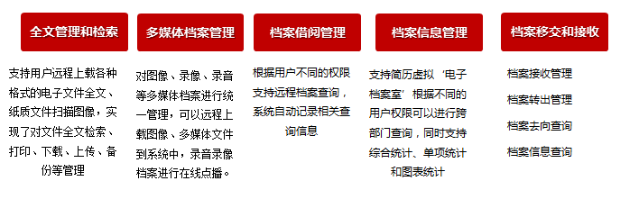
智慧校园
数字档案管理系统
产品简介
智隆数学档案管理系统为用户单位量身设计完整的档案管理规范，实现学校总部对所有分支机构集中式的管理；同时，从档案的整理、归档、保管到利用，系统设计可以引导各级部门档案人员规范化操作，简单快捷。
Notes:
特点解释：
技术的先进性和成熟性
在设计理念、技术体系、产品选用等方面要求先进性和成熟性统一，以满足系统在很长的生命周期内有持续的可维护性和可扩展性，保证在相当长一段时间内系统整体处于先进水准。
系统性
要实现各部门之间的互联互通，而且要成为逻辑上的信息共享中心，信息交换枢纽。
实用性
信息系统的建设需要围绕学校的具体情况进行设计和实施，过高的功能设计将造成资金人力方面的浪费，过低的功能设计将影响工作效率，这两种情况都将造成财政资金的浪费。因此，建造一个适合学校实际情况的，能够真正提高工作效率的系统是本次应用信息系统建设的主要原则。
易用性
高校日常工作任务繁重，许多功能需要通过本系统解决，但是相关工作人员对计算机软件的认识和了解在短期内很难达到一定的深度，因此软件的设计应该充分考虑学校相关工作人员的实际操作水平，以便在最短的时间内掌握和发挥软件的性能。
界面友好、统一
友好、统一的操作界面可以使相关工作人员对系统的内容一目了然，短时间内迅速上手，缩减浪费在系统操作上的工作时间。
强调个性化
系统除了解决学校共有的、大的方面的需求之外，还需要考虑每个工作人员的个性差异，针对具体用户在共性的基础上提供个性化的选择。
可扩展性和开放性
信息系统建设应不仅考虑目前的实际需求，而且应从学校系统建设的总体角度出发，遵循国际开放性标准协议和接口，提供开放式系统架构，为以后的其他业务系统提供扩展方案，系统可以平滑扩充，满足不断发展的需要。
安全性和可靠性
在每一项具体的业务流程中，不同部门有着各自的工作职责和程序。系统必须要保证这种职责和程序的严密性，保证它的安全性，不允许被非法流失和破坏。
经济性
设计和实施方案应当保证上述各项原则的前提下，在设计阶段必须综合考虑建设成本、运行成本和维护成本。要求投资少、见效快，系统容量可以平滑升级。
可管理性和可维护性
本系统采用良好的系统架构、模块结构和参数化设计原则，便于系统管理员进行维护和管理。

Slide 54
智慧校园
数字档案管理系统
产品优势
档案利用安全性得以提高。可实现档案管理权限的控制，保存借阅、打印、档案系统登陆等详细操作日志，且电子档案不允许拷屏；
解决历史档案难题。对用户的历史档案可根据国家档案局和保监会的要求结合用户单位的实际需求设计一套完整的整理方案，使原始纸质档案进行电子化的处理与档案系统同步；
信息及时化处理。档案系统中设有自动信息提示，如对话框提示、手机短信提示、邮件提示功能，方便对档案借阅、移交、鉴定销毁审批和对档案保管期限的判断；
多种查询方式。查询可以实现档案管理的多种查询需要，有档案条目检索、全文检索、简单检索、高级检索、跨库检索等功能；
统计方法多样。统计功能有年报统计、明细统计、利用情况统计、档案保管统计、操作日志统计等；
提高信息准确率。由系统自动将档案著录信息进行摘录，减少人工操作的错误率。
Notes:
特点解释：
技术的先进性和成熟性
在设计理念、技术体系、产品选用等方面要求先进性和成熟性统一，以满足系统在很长的生命周期内有持续的可维护性和可扩展性，保证在相当长一段时间内系统整体处于先进水准。
系统性
要实现各部门之间的互联互通，而且要成为逻辑上的信息共享中心，信息交换枢纽。
实用性
信息系统的建设需要围绕学校的具体情况进行设计和实施，过高的功能设计将造成资金人力方面的浪费，过低的功能设计将影响工作效率，这两种情况都将造成财政资金的浪费。因此，建造一个适合学校实际情况的，能够真正提高工作效率的系统是本次应用信息系统建设的主要原则。
易用性
高校日常工作任务繁重，许多功能需要通过本系统解决，但是相关工作人员对计算机软件的认识和了解在短期内很难达到一定的深度，因此软件的设计应该充分考虑学校相关工作人员的实际操作水平，以便在最短的时间内掌握和发挥软件的性能。
界面友好、统一
友好、统一的操作界面可以使相关工作人员对系统的内容一目了然，短时间内迅速上手，缩减浪费在系统操作上的工作时间。
强调个性化
系统除了解决学校共有的、大的方面的需求之外，还需要考虑每个工作人员的个性差异，针对具体用户在共性的基础上提供个性化的选择。
可扩展性和开放性
信息系统建设应不仅考虑目前的实际需求，而且应从学校系统建设的总体角度出发，遵循国际开放性标准协议和接口，提供开放式系统架构，为以后的其他业务系统提供扩展方案，系统可以平滑扩充，满足不断发展的需要。
安全性和可靠性
在每一项具体的业务流程中，不同部门有着各自的工作职责和程序。系统必须要保证这种职责和程序的严密性，保证它的安全性，不允许被非法流失和破坏。
经济性
设计和实施方案应当保证上述各项原则的前提下，在设计阶段必须综合考虑建设成本、运行成本和维护成本。要求投资少、见效快，系统容量可以平滑升级。
可管理性和可维护性
本系统采用良好的系统架构、模块结构和参数化设计原则，便于系统管理员进行维护和管理。

Slide 55
智慧校园
网站群管理系统
产品简介
网站群管理系统可维护多个站点，每个站点可包括任意的栏目及子栏目，不限栏目级数，模块化的管理使的新建站点变得容易、快捷。通过对站点名称，描述，站点HTTP，模板，存放位置，图片路径等进行操作，就可以建立一个新的站点，通过对各种模板的完美组合，可以让用户随心所欲的按自己的风格来制定页面。
Notes:
特点解释：
技术的先进性和成熟性
在设计理念、技术体系、产品选用等方面要求先进性和成熟性统一，以满足系统在很长的生命周期内有持续的可维护性和可扩展性，保证在相当长一段时间内系统整体处于先进水准。
系统性
要实现各部门之间的互联互通，而且要成为逻辑上的信息共享中心，信息交换枢纽。
实用性
信息系统的建设需要围绕学校的具体情况进行设计和实施，过高的功能设计将造成资金人力方面的浪费，过低的功能设计将影响工作效率，这两种情况都将造成财政资金的浪费。因此，建造一个适合学校实际情况的，能够真正提高工作效率的系统是本次应用信息系统建设的主要原则。
易用性
高校日常工作任务繁重，许多功能需要通过本系统解决，但是相关工作人员对计算机软件的认识和了解在短期内很难达到一定的深度，因此软件的设计应该充分考虑学校相关工作人员的实际操作水平，以便在最短的时间内掌握和发挥软件的性能。
界面友好、统一
友好、统一的操作界面可以使相关工作人员对系统的内容一目了然，短时间内迅速上手，缩减浪费在系统操作上的工作时间。
强调个性化
系统除了解决学校共有的、大的方面的需求之外，还需要考虑每个工作人员的个性差异，针对具体用户在共性的基础上提供个性化的选择。
可扩展性和开放性
信息系统建设应不仅考虑目前的实际需求，而且应从学校系统建设的总体角度出发，遵循国际开放性标准协议和接口，提供开放式系统架构，为以后的其他业务系统提供扩展方案，系统可以平滑扩充，满足不断发展的需要。
安全性和可靠性
在每一项具体的业务流程中，不同部门有着各自的工作职责和程序。系统必须要保证这种职责和程序的严密性，保证它的安全性，不允许被非法流失和破坏。
经济性
设计和实施方案应当保证上述各项原则的前提下，在设计阶段必须综合考虑建设成本、运行成本和维护成本。要求投资少、见效快，系统容量可以平滑升级。
可管理性和可维护性
本系统采用良好的系统架构、模块结构和参数化设计原则，便于系统管理员进行维护和管理。

Slide 56
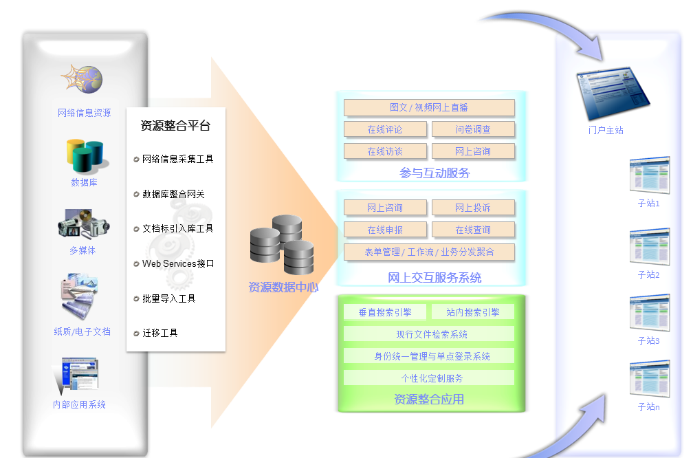
智慧校园
网站群管理系统
Notes:
特点解释：
技术的先进性和成熟性
在设计理念、技术体系、产品选用等方面要求先进性和成熟性统一，以满足系统在很长的生命周期内有持续的可维护性和可扩展性，保证在相当长一段时间内系统整体处于先进水准。
系统性
要实现各部门之间的互联互通，而且要成为逻辑上的信息共享中心，信息交换枢纽。
实用性
信息系统的建设需要围绕学校的具体情况进行设计和实施，过高的功能设计将造成资金人力方面的浪费，过低的功能设计将影响工作效率，这两种情况都将造成财政资金的浪费。因此，建造一个适合学校实际情况的，能够真正提高工作效率的系统是本次应用信息系统建设的主要原则。
易用性
高校日常工作任务繁重，许多功能需要通过本系统解决，但是相关工作人员对计算机软件的认识和了解在短期内很难达到一定的深度，因此软件的设计应该充分考虑学校相关工作人员的实际操作水平，以便在最短的时间内掌握和发挥软件的性能。
界面友好、统一
友好、统一的操作界面可以使相关工作人员对系统的内容一目了然，短时间内迅速上手，缩减浪费在系统操作上的工作时间。
强调个性化
系统除了解决学校共有的、大的方面的需求之外，还需要考虑每个工作人员的个性差异，针对具体用户在共性的基础上提供个性化的选择。
可扩展性和开放性
信息系统建设应不仅考虑目前的实际需求，而且应从学校系统建设的总体角度出发，遵循国际开放性标准协议和接口，提供开放式系统架构，为以后的其他业务系统提供扩展方案，系统可以平滑扩充，满足不断发展的需要。
安全性和可靠性
在每一项具体的业务流程中，不同部门有着各自的工作职责和程序。系统必须要保证这种职责和程序的严密性，保证它的安全性，不允许被非法流失和破坏。
经济性
设计和实施方案应当保证上述各项原则的前提下，在设计阶段必须综合考虑建设成本、运行成本和维护成本。要求投资少、见效快，系统容量可以平滑升级。
可管理性和可维护性
本系统采用良好的系统架构、模块结构和参数化设计原则，便于系统管理员进行维护和管理。

Slide 57
智慧校园
网站群管理系统
产品优势
支持多个父站点、子站点的创建与统一管理；
支持站点结构与框架XML脚本，实现快速站点克隆（Clone）；
支持站点默认频道、系统模版以及模块模版设置，大大缩小站点维护时间与成本；
支持站点高速缓存(Cache)，实现超大访问量支持能力；
支持DNS域名解析服务，解决IDC以及集群一级域名、二级域名指向服务；
支持不同站点不同的站点管理员设置，圆满解决安全与权限问题；
支持站点文件上传安全限制、空间限制、站点日志限制、自动报警，实现站点无人值守管理；
支持站点CSS样式表定制能力，实现不同站点个性化设置。
Notes:
特点解释：
技术的先进性和成熟性
在设计理念、技术体系、产品选用等方面要求先进性和成熟性统一，以满足系统在很长的生命周期内有持续的可维护性和可扩展性，保证在相当长一段时间内系统整体处于先进水准。
系统性
要实现各部门之间的互联互通，而且要成为逻辑上的信息共享中心，信息交换枢纽。
实用性
信息系统的建设需要围绕学校的具体情况进行设计和实施，过高的功能设计将造成资金人力方面的浪费，过低的功能设计将影响工作效率，这两种情况都将造成财政资金的浪费。因此，建造一个适合学校实际情况的，能够真正提高工作效率的系统是本次应用信息系统建设的主要原则。
易用性
高校日常工作任务繁重，许多功能需要通过本系统解决，但是相关工作人员对计算机软件的认识和了解在短期内很难达到一定的深度，因此软件的设计应该充分考虑学校相关工作人员的实际操作水平，以便在最短的时间内掌握和发挥软件的性能。
界面友好、统一
友好、统一的操作界面可以使相关工作人员对系统的内容一目了然，短时间内迅速上手，缩减浪费在系统操作上的工作时间。
强调个性化
系统除了解决学校共有的、大的方面的需求之外，还需要考虑每个工作人员的个性差异，针对具体用户在共性的基础上提供个性化的选择。
可扩展性和开放性
信息系统建设应不仅考虑目前的实际需求，而且应从学校系统建设的总体角度出发，遵循国际开放性标准协议和接口，提供开放式系统架构，为以后的其他业务系统提供扩展方案，系统可以平滑扩充，满足不断发展的需要。
安全性和可靠性
在每一项具体的业务流程中，不同部门有着各自的工作职责和程序。系统必须要保证这种职责和程序的严密性，保证它的安全性，不允许被非法流失和破坏。
经济性
设计和实施方案应当保证上述各项原则的前提下，在设计阶段必须综合考虑建设成本、运行成本和维护成本。要求投资少、见效快，系统容量可以平滑升级。
可管理性和可维护性
本系统采用良好的系统架构、模块结构和参数化设计原则，便于系统管理员进行维护和管理。

Slide 58
智慧校园
综合信息服务平台
领导决策支持系统
主题查询系统
综合分析系统
领导决策支持系统是专门为学校领导提供的一个综合性的系统。其主要目标是将学校领导所关注的重点问题和信息提炼出来集中展示，使校领导就能够一目了然地了解到学校目前教学、科研、管理、财务等信息以及学校重大事项的进展情况，为学校领导决策提供信息支持。
提供可视化试图及界面方便领导实时查看各类决策信息
提供平台工具，支撑各类业务需求
具有完善的安全权限体质
高校各个部门查询的主题五花八门，需求极为广泛、复杂，因此必须有一个通用的全局性管理工具，对需要的主题进行查询。
主题查询系统主要面向各级管理人员，它基于公共数据平台，实现各种业务信息的查询，按照业务划分成若干个查询主题，实现灵活、方便的即时主题查询。
对已有的数据进行充分挖掘和利用是“智慧校园”建设的目标之一。综合分析系统主要面向各管理部门领导和管理人员，提供丰富的统计分析报表，对学校的综合情况进行查询和分析。它除了满足上级主管部门所需要的正式报表（如高基报表）之外，可以根据各管理部门的要求来定制报表
Notes:
特点解释：
技术的先进性和成熟性
在设计理念、技术体系、产品选用等方面要求先进性和成熟性统一，以满足系统在很长的生命周期内有持续的可维护性和可扩展性，保证在相当长一段时间内系统整体处于先进水准。
系统性
要实现各部门之间的互联互通，而且要成为逻辑上的信息共享中心，信息交换枢纽。
实用性
信息系统的建设需要围绕学校的具体情况进行设计和实施，过高的功能设计将造成资金人力方面的浪费，过低的功能设计将影响工作效率，这两种情况都将造成财政资金的浪费。因此，建造一个适合学校实际情况的，能够真正提高工作效率的系统是本次应用信息系统建设的主要原则。
易用性
高校日常工作任务繁重，许多功能需要通过本系统解决，但是相关工作人员对计算机软件的认识和了解在短期内很难达到一定的深度，因此软件的设计应该充分考虑学校相关工作人员的实际操作水平，以便在最短的时间内掌握和发挥软件的性能。
界面友好、统一
友好、统一的操作界面可以使相关工作人员对系统的内容一目了然，短时间内迅速上手，缩减浪费在系统操作上的工作时间。
强调个性化
系统除了解决学校共有的、大的方面的需求之外，还需要考虑每个工作人员的个性差异，针对具体用户在共性的基础上提供个性化的选择。
可扩展性和开放性
信息系统建设应不仅考虑目前的实际需求，而且应从学校系统建设的总体角度出发，遵循国际开放性标准协议和接口，提供开放式系统架构，为以后的其他业务系统提供扩展方案，系统可以平滑扩充，满足不断发展的需要。
安全性和可靠性
在每一项具体的业务流程中，不同部门有着各自的工作职责和程序。系统必须要保证这种职责和程序的严密性，保证它的安全性，不允许被非法流失和破坏。
经济性
设计和实施方案应当保证上述各项原则的前提下，在设计阶段必须综合考虑建设成本、运行成本和维护成本。要求投资少、见效快，系统容量可以平滑升级。
可管理性和可维护性
本系统采用良好的系统架构、模块结构和参数化设计原则，便于系统管理员进行维护和管理。

Slide 59
智慧校园
校园移动消息平台
产品简介
基于数字化校园，在SOA的架构体系下，提供统一的短信互动服务，从而扩大数字化校园的应用服务范围，以更主动的方式提供便捷、安全的信息服务。
移动消息平台为用户提供统一封装的短信开发接口，可适应多种不同的短信收发接入方式，为以后移动消息平台的扩容和升级增加了极大的灵活性，降低了开发和运营成本。
同时，移动消息平台充分考虑了与现有数字化校园平台的关系，在SOA架构体系下与数字化校园平台进行交互，可与数字化校园平台进行无缝拼接。
Notes:
特点解释：
技术的先进性和成熟性
在设计理念、技术体系、产品选用等方面要求先进性和成熟性统一，以满足系统在很长的生命周期内有持续的可维护性和可扩展性，保证在相当长一段时间内系统整体处于先进水准。
系统性
要实现各部门之间的互联互通，而且要成为逻辑上的信息共享中心，信息交换枢纽。
实用性
信息系统的建设需要围绕学校的具体情况进行设计和实施，过高的功能设计将造成资金人力方面的浪费，过低的功能设计将影响工作效率，这两种情况都将造成财政资金的浪费。因此，建造一个适合学校实际情况的，能够真正提高工作效率的系统是本次应用信息系统建设的主要原则。
易用性
高校日常工作任务繁重，许多功能需要通过本系统解决，但是相关工作人员对计算机软件的认识和了解在短期内很难达到一定的深度，因此软件的设计应该充分考虑学校相关工作人员的实际操作水平，以便在最短的时间内掌握和发挥软件的性能。
界面友好、统一
友好、统一的操作界面可以使相关工作人员对系统的内容一目了然，短时间内迅速上手，缩减浪费在系统操作上的工作时间。
强调个性化
系统除了解决学校共有的、大的方面的需求之外，还需要考虑每个工作人员的个性差异，针对具体用户在共性的基础上提供个性化的选择。
可扩展性和开放性
信息系统建设应不仅考虑目前的实际需求，而且应从学校系统建设的总体角度出发，遵循国际开放性标准协议和接口，提供开放式系统架构，为以后的其他业务系统提供扩展方案，系统可以平滑扩充，满足不断发展的需要。
安全性和可靠性
在每一项具体的业务流程中，不同部门有着各自的工作职责和程序。系统必须要保证这种职责和程序的严密性，保证它的安全性，不允许被非法流失和破坏。
经济性
设计和实施方案应当保证上述各项原则的前提下，在设计阶段必须综合考虑建设成本、运行成本和维护成本。要求投资少、见效快，系统容量可以平滑升级。
可管理性和可维护性
本系统采用良好的系统架构、模块结构和参数化设计原则，便于系统管理员进行维护和管理。

Slide 60
智慧校园
校园移动消息平台
短信通知
短信通知是由管理人员通过短信群发的方式将教学、教务、科研和管理等方面的通知或通告传递到教师和学生手中。提供了群发和点对点的两种交互方式，发送通知者可根据实际需要选择发送对象，同时也可以设置定时和定期群发等功能。
短信查询
短信查询主要通过发送操作代码到短信服务号码，查询相关的信息，并可进行相应的处理或预约，其查询内容应该以经常动态变化的信息为主。
业务预定
业务预定是用户预定一些感兴趣的信息后，平台会自动将最新的相关信息发送到用户手机。
信息管理
信息管理主要通过发送操作指令，提供提醒业务的预定和取消、密码找回等功能。
系统管理
系统管理主要提供移动消息平台的指令映射、用户管理、权限管理等功能。
Notes:
特点解释：
技术的先进性和成熟性
在设计理念、技术体系、产品选用等方面要求先进性和成熟性统一，以满足系统在很长的生命周期内有持续的可维护性和可扩展性，保证在相当长一段时间内系统整体处于先进水准。
系统性
要实现各部门之间的互联互通，而且要成为逻辑上的信息共享中心，信息交换枢纽。
实用性
信息系统的建设需要围绕学校的具体情况进行设计和实施，过高的功能设计将造成资金人力方面的浪费，过低的功能设计将影响工作效率，这两种情况都将造成财政资金的浪费。因此，建造一个适合学校实际情况的，能够真正提高工作效率的系统是本次应用信息系统建设的主要原则。
易用性
高校日常工作任务繁重，许多功能需要通过本系统解决，但是相关工作人员对计算机软件的认识和了解在短期内很难达到一定的深度，因此软件的设计应该充分考虑学校相关工作人员的实际操作水平，以便在最短的时间内掌握和发挥软件的性能。
界面友好、统一
友好、统一的操作界面可以使相关工作人员对系统的内容一目了然，短时间内迅速上手，缩减浪费在系统操作上的工作时间。
强调个性化
系统除了解决学校共有的、大的方面的需求之外，还需要考虑每个工作人员的个性差异，针对具体用户在共性的基础上提供个性化的选择。
可扩展性和开放性
信息系统建设应不仅考虑目前的实际需求，而且应从学校系统建设的总体角度出发，遵循国际开放性标准协议和接口，提供开放式系统架构，为以后的其他业务系统提供扩展方案，系统可以平滑扩充，满足不断发展的需要。
安全性和可靠性
在每一项具体的业务流程中，不同部门有着各自的工作职责和程序。系统必须要保证这种职责和程序的严密性，保证它的安全性，不允许被非法流失和破坏。
经济性
设计和实施方案应当保证上述各项原则的前提下，在设计阶段必须综合考虑建设成本、运行成本和维护成本。要求投资少、见效快，系统容量可以平滑升级。
可管理性和可维护性
本系统采用良好的系统架构、模块结构和参数化设计原则，便于系统管理员进行维护和管理。

Slide 61
智慧校园
校园移动消息平台
产品优势
接口开放式；
与校内身份认证无缝隙集成；
与校内数据做同步交换；
灵活的外置功能；
统一、规范的二次开发接口；
提供群组自定义功能。
Notes:
特点解释：
技术的先进性和成熟性
在设计理念、技术体系、产品选用等方面要求先进性和成熟性统一，以满足系统在很长的生命周期内有持续的可维护性和可扩展性，保证在相当长一段时间内系统整体处于先进水准。
系统性
要实现各部门之间的互联互通，而且要成为逻辑上的信息共享中心，信息交换枢纽。
实用性
信息系统的建设需要围绕学校的具体情况进行设计和实施，过高的功能设计将造成资金人力方面的浪费，过低的功能设计将影响工作效率，这两种情况都将造成财政资金的浪费。因此，建造一个适合学校实际情况的，能够真正提高工作效率的系统是本次应用信息系统建设的主要原则。
易用性
高校日常工作任务繁重，许多功能需要通过本系统解决，但是相关工作人员对计算机软件的认识和了解在短期内很难达到一定的深度，因此软件的设计应该充分考虑学校相关工作人员的实际操作水平，以便在最短的时间内掌握和发挥软件的性能。
界面友好、统一
友好、统一的操作界面可以使相关工作人员对系统的内容一目了然，短时间内迅速上手，缩减浪费在系统操作上的工作时间。
强调个性化
系统除了解决学校共有的、大的方面的需求之外，还需要考虑每个工作人员的个性差异，针对具体用户在共性的基础上提供个性化的选择。
可扩展性和开放性
信息系统建设应不仅考虑目前的实际需求，而且应从学校系统建设的总体角度出发，遵循国际开放性标准协议和接口，提供开放式系统架构，为以后的其他业务系统提供扩展方案，系统可以平滑扩充，满足不断发展的需要。
安全性和可靠性
在每一项具体的业务流程中，不同部门有着各自的工作职责和程序。系统必须要保证这种职责和程序的严密性，保证它的安全性，不允许被非法流失和破坏。
经济性
设计和实施方案应当保证上述各项原则的前提下，在设计阶段必须综合考虑建设成本、运行成本和维护成本。要求投资少、见效快，系统容量可以平滑升级。
可管理性和可维护性
本系统采用良好的系统架构、模块结构和参数化设计原则，便于系统管理员进行维护和管理。

Slide 62
智慧应用

Slide 63
智慧应用
校园通
产品简介
校园通系统主要提供身份认证、充值消费、信息查询、费用结算等功能。校园通系统根据实际需要，可为每个使用者至少发放校园卡一张，取代以前的各种证件，包括学生证、教师证、图书证、就餐卡、学生医疗证、上机卡、出入证等；持卡人凭借校园卡能随时了解自己和周边的各类信息，自由便捷地安排自己的学习、科研和生活，真正实现“一卡在手，走遍校园”；同时可凭借系统自身的开放性，与校内其他信息化系统实现资源共享，从而推动学校各部门信息化、规范化管理的进程，为学校管理提供真正量化的决策数据；校园通系统也为学校实现财务统一管理提供科学的、现代化的手段，提高资金周转效率；通过校园通移动平台和智隆智慧站，也为持卡人提供更多、更好、更便捷的信息服务，实现了24小时为持卡人不间断服务。
Notes:
特点解释：
技术的先进性和成熟性
在设计理念、技术体系、产品选用等方面要求先进性和成熟性统一，以满足系统在很长的生命周期内有持续的可维护性和可扩展性，保证在相当长一段时间内系统整体处于先进水准。
系统性
要实现各部门之间的互联互通，而且要成为逻辑上的信息共享中心，信息交换枢纽。
实用性
信息系统的建设需要围绕学校的具体情况进行设计和实施，过高的功能设计将造成资金人力方面的浪费，过低的功能设计将影响工作效率，这两种情况都将造成财政资金的浪费。因此，建造一个适合学校实际情况的，能够真正提高工作效率的系统是本次应用信息系统建设的主要原则。
易用性
高校日常工作任务繁重，许多功能需要通过本系统解决，但是相关工作人员对计算机软件的认识和了解在短期内很难达到一定的深度，因此软件的设计应该充分考虑学校相关工作人员的实际操作水平，以便在最短的时间内掌握和发挥软件的性能。
界面友好、统一
友好、统一的操作界面可以使相关工作人员对系统的内容一目了然，短时间内迅速上手，缩减浪费在系统操作上的工作时间。
强调个性化
系统除了解决学校共有的、大的方面的需求之外，还需要考虑每个工作人员的个性差异，针对具体用户在共性的基础上提供个性化的选择。
可扩展性和开放性
信息系统建设应不仅考虑目前的实际需求，而且应从学校系统建设的总体角度出发，遵循国际开放性标准协议和接口，提供开放式系统架构，为以后的其他业务系统提供扩展方案，系统可以平滑扩充，满足不断发展的需要。
安全性和可靠性
在每一项具体的业务流程中，不同部门有着各自的工作职责和程序。系统必须要保证这种职责和程序的严密性，保证它的安全性，不允许被非法流失和破坏。
经济性
设计和实施方案应当保证上述各项原则的前提下，在设计阶段必须综合考虑建设成本、运行成本和维护成本。要求投资少、见效快，系统容量可以平滑升级。
可管理性和可维护性
本系统采用良好的系统架构、模块结构和参数化设计原则，便于系统管理员进行维护和管理。

Slide 64
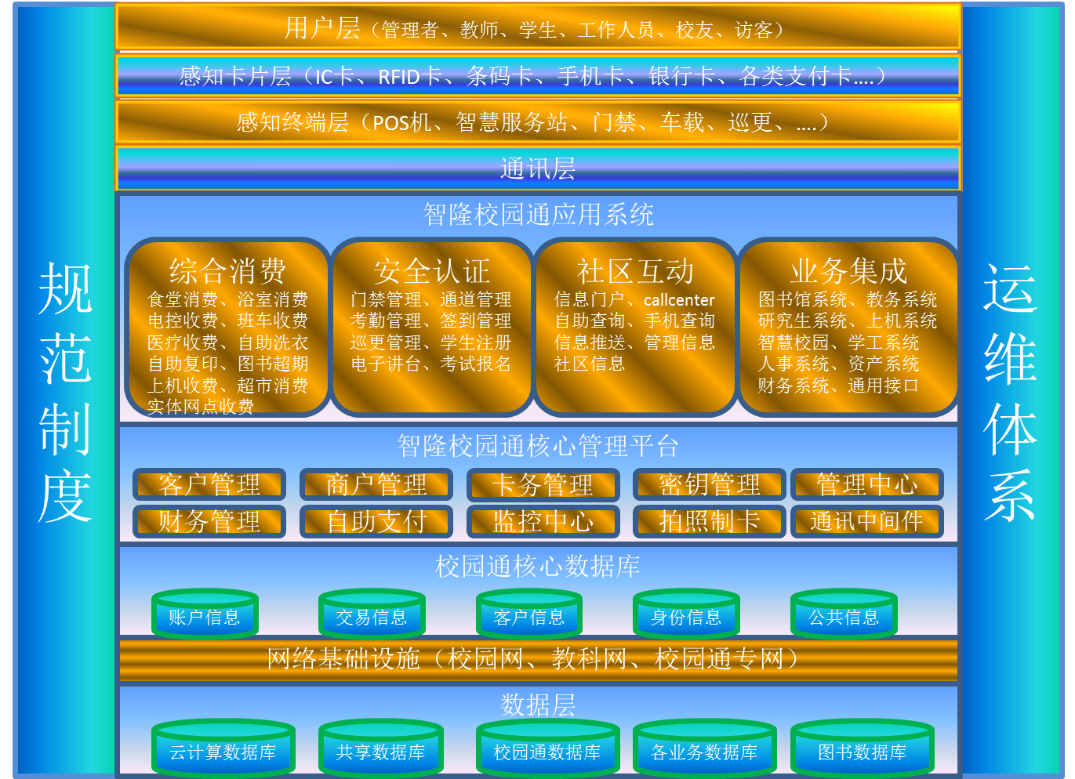
智慧应用
校园通
Notes:
特点解释：
技术的先进性和成熟性
在设计理念、技术体系、产品选用等方面要求先进性和成熟性统一，以满足系统在很长的生命周期内有持续的可维护性和可扩展性，保证在相当长一段时间内系统整体处于先进水准。
系统性
要实现各部门之间的互联互通，而且要成为逻辑上的信息共享中心，信息交换枢纽。
实用性
信息系统的建设需要围绕学校的具体情况进行设计和实施，过高的功能设计将造成资金人力方面的浪费，过低的功能设计将影响工作效率，这两种情况都将造成财政资金的浪费。因此，建造一个适合学校实际情况的，能够真正提高工作效率的系统是本次应用信息系统建设的主要原则。
易用性
高校日常工作任务繁重，许多功能需要通过本系统解决，但是相关工作人员对计算机软件的认识和了解在短期内很难达到一定的深度，因此软件的设计应该充分考虑学校相关工作人员的实际操作水平，以便在最短的时间内掌握和发挥软件的性能。
界面友好、统一
友好、统一的操作界面可以使相关工作人员对系统的内容一目了然，短时间内迅速上手，缩减浪费在系统操作上的工作时间。
强调个性化
系统除了解决学校共有的、大的方面的需求之外，还需要考虑每个工作人员的个性差异，针对具体用户在共性的基础上提供个性化的选择。
可扩展性和开放性
信息系统建设应不仅考虑目前的实际需求，而且应从学校系统建设的总体角度出发，遵循国际开放性标准协议和接口，提供开放式系统架构，为以后的其他业务系统提供扩展方案，系统可以平滑扩充，满足不断发展的需要。
安全性和可靠性
在每一项具体的业务流程中，不同部门有着各自的工作职责和程序。系统必须要保证这种职责和程序的严密性，保证它的安全性，不允许被非法流失和破坏。
经济性
设计和实施方案应当保证上述各项原则的前提下，在设计阶段必须综合考虑建设成本、运行成本和维护成本。要求投资少、见效快，系统容量可以平滑升级。
可管理性和可维护性
本系统采用良好的系统架构、模块结构和参数化设计原则，便于系统管理员进行维护和管理。

Slide 65
智慧应用
校园通
产品优势
图形化的配置、设计界面，全面的监控和远程管理，方便管理和扩展
以软件架构为核心，实现一体化、全面应用的校园通
基于以软件为核心的技术架构并结合高校的特点，改变过去硬件为核心的建设思路，以软件为系统建设的核心。
学校掌握主动权，建设开放性、可持续扩展的校园通
实现“自我建设、自主扩展、自行优化”的目的
利用数字化校园基础平台，实现与学校其他系统整合的校园通
采用最新的生物识别技术（指纹认证）
基于校园通系统，拓展校园卡在数字化校园的深入应用
充分挖掘校园卡在学校各个领域的应用空间，进一步拓展业务协同、平安校园、智慧校园等各类个性化应用。
突出信息资源综合开发和利用，辅助决策支持的校园通
Notes:
特点解释：
技术的先进性和成熟性
在设计理念、技术体系、产品选用等方面要求先进性和成熟性统一，以满足系统在很长的生命周期内有持续的可维护性和可扩展性，保证在相当长一段时间内系统整体处于先进水准。
系统性
要实现各部门之间的互联互通，而且要成为逻辑上的信息共享中心，信息交换枢纽。
实用性
信息系统的建设需要围绕学校的具体情况进行设计和实施，过高的功能设计将造成资金人力方面的浪费，过低的功能设计将影响工作效率，这两种情况都将造成财政资金的浪费。因此，建造一个适合学校实际情况的，能够真正提高工作效率的系统是本次应用信息系统建设的主要原则。
易用性
高校日常工作任务繁重，许多功能需要通过本系统解决，但是相关工作人员对计算机软件的认识和了解在短期内很难达到一定的深度，因此软件的设计应该充分考虑学校相关工作人员的实际操作水平，以便在最短的时间内掌握和发挥软件的性能。
界面友好、统一
友好、统一的操作界面可以使相关工作人员对系统的内容一目了然，短时间内迅速上手，缩减浪费在系统操作上的工作时间。
强调个性化
系统除了解决学校共有的、大的方面的需求之外，还需要考虑每个工作人员的个性差异，针对具体用户在共性的基础上提供个性化的选择。
可扩展性和开放性
信息系统建设应不仅考虑目前的实际需求，而且应从学校系统建设的总体角度出发，遵循国际开放性标准协议和接口，提供开放式系统架构，为以后的其他业务系统提供扩展方案，系统可以平滑扩充，满足不断发展的需要。
安全性和可靠性
在每一项具体的业务流程中，不同部门有着各自的工作职责和程序。系统必须要保证这种职责和程序的严密性，保证它的安全性，不允许被非法流失和破坏。
经济性
设计和实施方案应当保证上述各项原则的前提下，在设计阶段必须综合考虑建设成本、运行成本和维护成本。要求投资少、见效快，系统容量可以平滑升级。
可管理性和可维护性
本系统采用良好的系统架构、模块结构和参数化设计原则，便于系统管理员进行维护和管理。

Slide 66
智慧应用
统一支付平台
产品简介
统一支付平台通过建立统一的网上收费平台，为全校收费项目提供可选的收费途径，使缴费者支付更便捷，收费部门管理更通畅，学校财务处监管更严密；另外，通过建立统一的网上支付接口，各类收费项目的信息化系统可快速、安全、可靠地接入，完成收费流程。
Notes:
特点解释：
技术的先进性和成熟性
在设计理念、技术体系、产品选用等方面要求先进性和成熟性统一，以满足系统在很长的生命周期内有持续的可维护性和可扩展性，保证在相当长一段时间内系统整体处于先进水准。
系统性
要实现各部门之间的互联互通，而且要成为逻辑上的信息共享中心，信息交换枢纽。
实用性
信息系统的建设需要围绕学校的具体情况进行设计和实施，过高的功能设计将造成资金人力方面的浪费，过低的功能设计将影响工作效率，这两种情况都将造成财政资金的浪费。因此，建造一个适合学校实际情况的，能够真正提高工作效率的系统是本次应用信息系统建设的主要原则。
易用性
高校日常工作任务繁重，许多功能需要通过本系统解决，但是相关工作人员对计算机软件的认识和了解在短期内很难达到一定的深度，因此软件的设计应该充分考虑学校相关工作人员的实际操作水平，以便在最短的时间内掌握和发挥软件的性能。
界面友好、统一
友好、统一的操作界面可以使相关工作人员对系统的内容一目了然，短时间内迅速上手，缩减浪费在系统操作上的工作时间。
强调个性化
系统除了解决学校共有的、大的方面的需求之外，还需要考虑每个工作人员的个性差异，针对具体用户在共性的基础上提供个性化的选择。
可扩展性和开放性
信息系统建设应不仅考虑目前的实际需求，而且应从学校系统建设的总体角度出发，遵循国际开放性标准协议和接口，提供开放式系统架构，为以后的其他业务系统提供扩展方案，系统可以平滑扩充，满足不断发展的需要。
安全性和可靠性
在每一项具体的业务流程中，不同部门有着各自的工作职责和程序。系统必须要保证这种职责和程序的严密性，保证它的安全性，不允许被非法流失和破坏。
经济性
设计和实施方案应当保证上述各项原则的前提下，在设计阶段必须综合考虑建设成本、运行成本和维护成本。要求投资少、见效快，系统容量可以平滑升级。
可管理性和可维护性
本系统采用良好的系统架构、模块结构和参数化设计原则，便于系统管理员进行维护和管理。

Slide 67
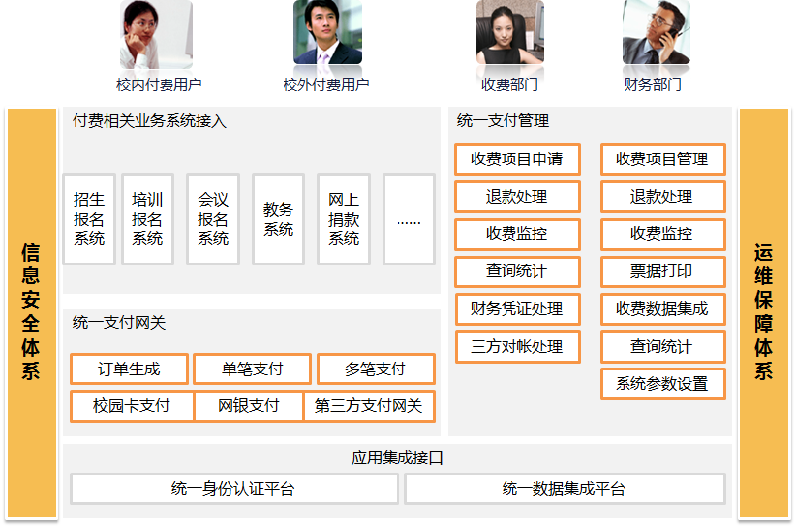
智慧应用
统一支付平台
Notes:
特点解释：
技术的先进性和成熟性
在设计理念、技术体系、产品选用等方面要求先进性和成熟性统一，以满足系统在很长的生命周期内有持续的可维护性和可扩展性，保证在相当长一段时间内系统整体处于先进水准。
系统性
要实现各部门之间的互联互通，而且要成为逻辑上的信息共享中心，信息交换枢纽。
实用性
信息系统的建设需要围绕学校的具体情况进行设计和实施，过高的功能设计将造成资金人力方面的浪费，过低的功能设计将影响工作效率，这两种情况都将造成财政资金的浪费。因此，建造一个适合学校实际情况的，能够真正提高工作效率的系统是本次应用信息系统建设的主要原则。
易用性
高校日常工作任务繁重，许多功能需要通过本系统解决，但是相关工作人员对计算机软件的认识和了解在短期内很难达到一定的深度，因此软件的设计应该充分考虑学校相关工作人员的实际操作水平，以便在最短的时间内掌握和发挥软件的性能。
界面友好、统一
友好、统一的操作界面可以使相关工作人员对系统的内容一目了然，短时间内迅速上手，缩减浪费在系统操作上的工作时间。
强调个性化
系统除了解决学校共有的、大的方面的需求之外，还需要考虑每个工作人员的个性差异，针对具体用户在共性的基础上提供个性化的选择。
可扩展性和开放性
信息系统建设应不仅考虑目前的实际需求，而且应从学校系统建设的总体角度出发，遵循国际开放性标准协议和接口，提供开放式系统架构，为以后的其他业务系统提供扩展方案，系统可以平滑扩充，满足不断发展的需要。
安全性和可靠性
在每一项具体的业务流程中，不同部门有着各自的工作职责和程序。系统必须要保证这种职责和程序的严密性，保证它的安全性，不允许被非法流失和破坏。
经济性
设计和实施方案应当保证上述各项原则的前提下，在设计阶段必须综合考虑建设成本、运行成本和维护成本。要求投资少、见效快，系统容量可以平滑升级。
可管理性和可维护性
本系统采用良好的系统架构、模块结构和参数化设计原则，便于系统管理员进行维护和管理。

Slide 68
智慧应用
统一支付平台
产品优势
为各类付费用户提供快捷、透明、完整的“网上支付”这种可选的支付途径；
支持校内用户支付，也支持校外用户支付；
学校统一支付接口，各应用系统接入便捷，以支撑各种类别的收费；
学校统一管理收费项目，做到收费过程实时可控；
学校统一第三方支付公司，减少对多家支付公司管理；
学校与第三方支付公司、收款银行统一对帐，减少中间环节；
经过诸多技术论证及各方测试，系统安全可靠。
Notes:
特点解释：
技术的先进性和成熟性
在设计理念、技术体系、产品选用等方面要求先进性和成熟性统一，以满足系统在很长的生命周期内有持续的可维护性和可扩展性，保证在相当长一段时间内系统整体处于先进水准。
系统性
要实现各部门之间的互联互通，而且要成为逻辑上的信息共享中心，信息交换枢纽。
实用性
信息系统的建设需要围绕学校的具体情况进行设计和实施，过高的功能设计将造成资金人力方面的浪费，过低的功能设计将影响工作效率，这两种情况都将造成财政资金的浪费。因此，建造一个适合学校实际情况的，能够真正提高工作效率的系统是本次应用信息系统建设的主要原则。
易用性
高校日常工作任务繁重，许多功能需要通过本系统解决，但是相关工作人员对计算机软件的认识和了解在短期内很难达到一定的深度，因此软件的设计应该充分考虑学校相关工作人员的实际操作水平，以便在最短的时间内掌握和发挥软件的性能。
界面友好、统一
友好、统一的操作界面可以使相关工作人员对系统的内容一目了然，短时间内迅速上手，缩减浪费在系统操作上的工作时间。
强调个性化
系统除了解决学校共有的、大的方面的需求之外，还需要考虑每个工作人员的个性差异，针对具体用户在共性的基础上提供个性化的选择。
可扩展性和开放性
信息系统建设应不仅考虑目前的实际需求，而且应从学校系统建设的总体角度出发，遵循国际开放性标准协议和接口，提供开放式系统架构，为以后的其他业务系统提供扩展方案，系统可以平滑扩充，满足不断发展的需要。
安全性和可靠性
在每一项具体的业务流程中，不同部门有着各自的工作职责和程序。系统必须要保证这种职责和程序的严密性，保证它的安全性，不允许被非法流失和破坏。
经济性
设计和实施方案应当保证上述各项原则的前提下，在设计阶段必须综合考虑建设成本、运行成本和维护成本。要求投资少、见效快，系统容量可以平滑升级。
可管理性和可维护性
本系统采用良好的系统架构、模块结构和参数化设计原则，便于系统管理员进行维护和管理。

Slide 69
智慧应用
能效综合管理平台
产品简介
智隆能效综合管理平台就好比医生和护士，通过对主要用能设施、设备进行能耗分项计量，包括电量、水量、气量、冷量、暖量等，为建筑诊断病情。对空调机组、水泵、风机、照明回路等安装分类能耗计量表，可以实时、准确、详细地掌握每个用能终端的能源消耗数据。在此基础上，通过有线/无线网络，将实时数据传送至后台数据库，后台大型数据库对实时获取和传输的能耗数据按能耗数据库模型进行存储并建立能耗模型，对建筑物从多个角度进行统计、分析、评判，采用动态曲线、图表的形式，及时反馈能耗漏洞，协助建筑管理人员发现建筑用能系统存在的问题，找到能耗过高或者不合理运行的设备或系统，并给出改进节能运行管理的建议。
Notes:
特点解释：
技术的先进性和成熟性
在设计理念、技术体系、产品选用等方面要求先进性和成熟性统一，以满足系统在很长的生命周期内有持续的可维护性和可扩展性，保证在相当长一段时间内系统整体处于先进水准。
系统性
要实现各部门之间的互联互通，而且要成为逻辑上的信息共享中心，信息交换枢纽。
实用性
信息系统的建设需要围绕学校的具体情况进行设计和实施，过高的功能设计将造成资金人力方面的浪费，过低的功能设计将影响工作效率，这两种情况都将造成财政资金的浪费。因此，建造一个适合学校实际情况的，能够真正提高工作效率的系统是本次应用信息系统建设的主要原则。
易用性
高校日常工作任务繁重，许多功能需要通过本系统解决，但是相关工作人员对计算机软件的认识和了解在短期内很难达到一定的深度，因此软件的设计应该充分考虑学校相关工作人员的实际操作水平，以便在最短的时间内掌握和发挥软件的性能。
界面友好、统一
友好、统一的操作界面可以使相关工作人员对系统的内容一目了然，短时间内迅速上手，缩减浪费在系统操作上的工作时间。
强调个性化
系统除了解决学校共有的、大的方面的需求之外，还需要考虑每个工作人员的个性差异，针对具体用户在共性的基础上提供个性化的选择。
可扩展性和开放性
信息系统建设应不仅考虑目前的实际需求，而且应从学校系统建设的总体角度出发，遵循国际开放性标准协议和接口，提供开放式系统架构，为以后的其他业务系统提供扩展方案，系统可以平滑扩充，满足不断发展的需要。
安全性和可靠性
在每一项具体的业务流程中，不同部门有着各自的工作职责和程序。系统必须要保证这种职责和程序的严密性，保证它的安全性，不允许被非法流失和破坏。
经济性
设计和实施方案应当保证上述各项原则的前提下，在设计阶段必须综合考虑建设成本、运行成本和维护成本。要求投资少、见效快，系统容量可以平滑升级。
可管理性和可维护性
本系统采用良好的系统架构、模块结构和参数化设计原则，便于系统管理员进行维护和管理。

Slide 70
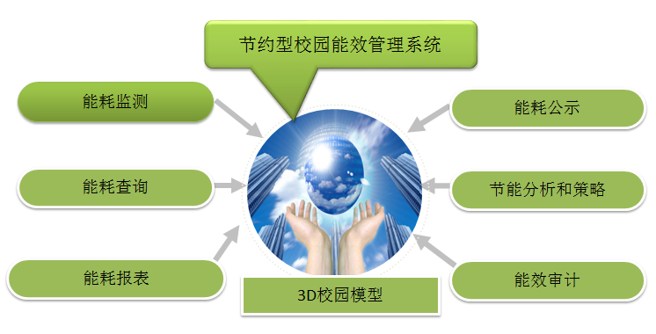
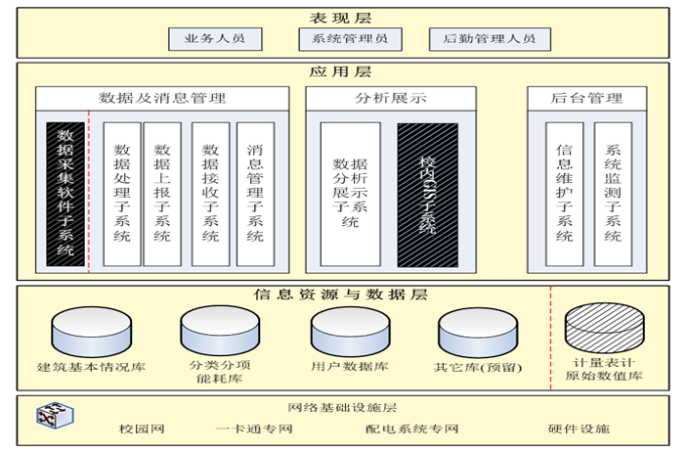
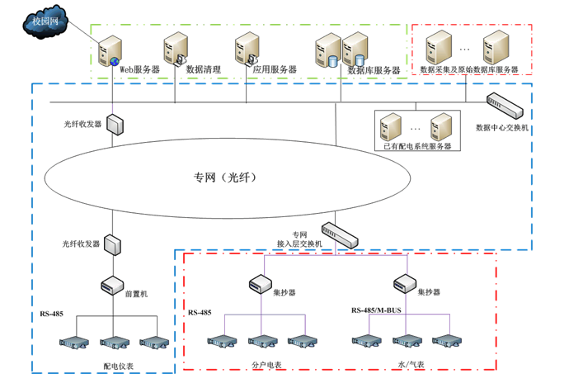
智慧应用
能效综合管理平台
Notes:
特点解释：
技术的先进性和成熟性
在设计理念、技术体系、产品选用等方面要求先进性和成熟性统一，以满足系统在很长的生命周期内有持续的可维护性和可扩展性，保证在相当长一段时间内系统整体处于先进水准。
系统性
要实现各部门之间的互联互通，而且要成为逻辑上的信息共享中心，信息交换枢纽。
实用性
信息系统的建设需要围绕学校的具体情况进行设计和实施，过高的功能设计将造成资金人力方面的浪费，过低的功能设计将影响工作效率，这两种情况都将造成财政资金的浪费。因此，建造一个适合学校实际情况的，能够真正提高工作效率的系统是本次应用信息系统建设的主要原则。
易用性
高校日常工作任务繁重，许多功能需要通过本系统解决，但是相关工作人员对计算机软件的认识和了解在短期内很难达到一定的深度，因此软件的设计应该充分考虑学校相关工作人员的实际操作水平，以便在最短的时间内掌握和发挥软件的性能。
界面友好、统一
友好、统一的操作界面可以使相关工作人员对系统的内容一目了然，短时间内迅速上手，缩减浪费在系统操作上的工作时间。
强调个性化
系统除了解决学校共有的、大的方面的需求之外，还需要考虑每个工作人员的个性差异，针对具体用户在共性的基础上提供个性化的选择。
可扩展性和开放性
信息系统建设应不仅考虑目前的实际需求，而且应从学校系统建设的总体角度出发，遵循国际开放性标准协议和接口，提供开放式系统架构，为以后的其他业务系统提供扩展方案，系统可以平滑扩充，满足不断发展的需要。
安全性和可靠性
在每一项具体的业务流程中，不同部门有着各自的工作职责和程序。系统必须要保证这种职责和程序的严密性，保证它的安全性，不允许被非法流失和破坏。
经济性
设计和实施方案应当保证上述各项原则的前提下，在设计阶段必须综合考虑建设成本、运行成本和维护成本。要求投资少、见效快，系统容量可以平滑升级。
可管理性和可维护性
本系统采用良好的系统架构、模块结构和参数化设计原则，便于系统管理员进行维护和管理。

Slide 71
智慧应用
能效综合管理平台
产品优势
能源效率：更低消耗、更多收获的解决方案；
众所周知，能源需求急剧增长，40%以上的温室气体来自于工业、楼宇和住宅市场。我们必须大幅减少碳排放！
现在，选择智隆能效综合管理平台，不仅对企事业单位的能耗了如指掌，而且我们提供的能效解决方案还可以节能高达30%。
成为能效专家，只需要选择智隆能效综合管理平台。
Notes:
特点解释：
技术的先进性和成熟性
在设计理念、技术体系、产品选用等方面要求先进性和成熟性统一，以满足系统在很长的生命周期内有持续的可维护性和可扩展性，保证在相当长一段时间内系统整体处于先进水准。
系统性
要实现各部门之间的互联互通，而且要成为逻辑上的信息共享中心，信息交换枢纽。
实用性
信息系统的建设需要围绕学校的具体情况进行设计和实施，过高的功能设计将造成资金人力方面的浪费，过低的功能设计将影响工作效率，这两种情况都将造成财政资金的浪费。因此，建造一个适合学校实际情况的，能够真正提高工作效率的系统是本次应用信息系统建设的主要原则。
易用性
高校日常工作任务繁重，许多功能需要通过本系统解决，但是相关工作人员对计算机软件的认识和了解在短期内很难达到一定的深度，因此软件的设计应该充分考虑学校相关工作人员的实际操作水平，以便在最短的时间内掌握和发挥软件的性能。
界面友好、统一
友好、统一的操作界面可以使相关工作人员对系统的内容一目了然，短时间内迅速上手，缩减浪费在系统操作上的工作时间。
强调个性化
系统除了解决学校共有的、大的方面的需求之外，还需要考虑每个工作人员的个性差异，针对具体用户在共性的基础上提供个性化的选择。
可扩展性和开放性
信息系统建设应不仅考虑目前的实际需求，而且应从学校系统建设的总体角度出发，遵循国际开放性标准协议和接口，提供开放式系统架构，为以后的其他业务系统提供扩展方案，系统可以平滑扩充，满足不断发展的需要。
安全性和可靠性
在每一项具体的业务流程中，不同部门有着各自的工作职责和程序。系统必须要保证这种职责和程序的严密性，保证它的安全性，不允许被非法流失和破坏。
经济性
设计和实施方案应当保证上述各项原则的前提下，在设计阶段必须综合考虑建设成本、运行成本和维护成本。要求投资少、见效快，系统容量可以平滑升级。
可管理性和可维护性
本系统采用良好的系统架构、模块结构和参数化设计原则，便于系统管理员进行维护和管理。

Slide 72
智慧应用
城域卡服务平台
产品简介
建设数字化城市是城市一卡通工程项目的奋斗目标，IC卡作为信息的载体和接口，在“城市一卡通”工程项目中，通过向市民发行用于城市生活的IC卡，建立城市公共事业管理基础信息的采集平台。将市民每日的生活信息和消费信息、生活需求和生活的偏爱，通过使用IC卡进行数字化记录，反映到城市的相关的信息系统中，为城市信息的综合管理提供必要的数据与分析，依托城市IC卡系统平台全面开展电子商务。有了这些信息，辅以其他手段，如：查询、发表统计，间接测算、决策分析等方法，所得到的信息相当真实、可靠，具有真实的时间和及时性，大量的信息每日汇总，勾画出城市的生活脉络，为城市中的个人消费、企业经营及城市管理者的活动决策，提供了多方面有力的分析基础和指导依据。
建议规划的城市一卡通，主要涉及在城市居民生活的各个领域的支付、身份认证和社会保障功能实现，能够完成公用事业的预收费，金融、旅游等多个领域的快速结算和支付，在有条件的城市还能够实现企业或者政府部门内部的应用、小区和停车场等领域的应用、以及基本社会保障功能的实现等。目前技术上可以实现的比较成熟的数字化城市一卡通应用领域列举如下：
城市交通：公交、地铁、轻轨、轮渡、出租、高速公路等收费；
城市公共事业：水、电、气、路桥收费、停车场收费等；
金融应用：圈存、消费、取现、转帐等；
旅游消费：代替门票、旅游积分进行收费；
社会保障：医疗保险、民政、公安、公积金、劳动和社会保障等。
城市管理：工商、税务、土地、城建、电力等。
在城域一卡通这个理念下，我们也可适用与高校的大学城，目前的大学城学校多、面积广，学生的衣食住行很不方便，通过这种集成的一卡通模式，我们能实现学生凭一卡即可在整个大学城进行消费，并且做到二级管理，对每个学校开设独有的扇区，进行各类校内应用的管理，如：借书、用水、用电等，再结合智隆统一支付平台，就能好的为学生提供各类消费、支付等服务，同时也能让学生从中得到方便、实惠。
Notes:
特点解释：
技术的先进性和成熟性
在设计理念、技术体系、产品选用等方面要求先进性和成熟性统一，以满足系统在很长的生命周期内有持续的可维护性和可扩展性，保证在相当长一段时间内系统整体处于先进水准。
系统性
要实现各部门之间的互联互通，而且要成为逻辑上的信息共享中心，信息交换枢纽。
实用性
信息系统的建设需要围绕学校的具体情况进行设计和实施，过高的功能设计将造成资金人力方面的浪费，过低的功能设计将影响工作效率，这两种情况都将造成财政资金的浪费。因此，建造一个适合学校实际情况的，能够真正提高工作效率的系统是本次应用信息系统建设的主要原则。
易用性
高校日常工作任务繁重，许多功能需要通过本系统解决，但是相关工作人员对计算机软件的认识和了解在短期内很难达到一定的深度，因此软件的设计应该充分考虑学校相关工作人员的实际操作水平，以便在最短的时间内掌握和发挥软件的性能。
界面友好、统一
友好、统一的操作界面可以使相关工作人员对系统的内容一目了然，短时间内迅速上手，缩减浪费在系统操作上的工作时间。
强调个性化
系统除了解决学校共有的、大的方面的需求之外，还需要考虑每个工作人员的个性差异，针对具体用户在共性的基础上提供个性化的选择。
可扩展性和开放性
信息系统建设应不仅考虑目前的实际需求，而且应从学校系统建设的总体角度出发，遵循国际开放性标准协议和接口，提供开放式系统架构，为以后的其他业务系统提供扩展方案，系统可以平滑扩充，满足不断发展的需要。
安全性和可靠性
在每一项具体的业务流程中，不同部门有着各自的工作职责和程序。系统必须要保证这种职责和程序的严密性，保证它的安全性，不允许被非法流失和破坏。
经济性
设计和实施方案应当保证上述各项原则的前提下，在设计阶段必须综合考虑建设成本、运行成本和维护成本。要求投资少、见效快，系统容量可以平滑升级。
可管理性和可维护性
本系统采用良好的系统架构、模块结构和参数化设计原则，便于系统管理员进行维护和管理。

Slide 73
智慧教育云

Slide 74
智慧教育云
电子书包
产品简介
电子书包系统是基于统一身份认证、统一门户的平台之上一个解决学生负担的综合管理与服务系统。
具体包括：
提供统一的、便捷的信息统一入口，为信息检索带来高效。
为每个人提供一个可以自己订制的个性化信息窗口，进一步提高工作效率。
结合统一身份认证，实现单点登陆，并加强权限控制，提高信息传送过程的安全性。
电子作业管理与批复。
个人电子成绩查询。
在线互动与交流。
短信、邮件等即时通讯管理。
Notes:
特点解释：
技术的先进性和成熟性
在设计理念、技术体系、产品选用等方面要求先进性和成熟性统一，以满足系统在很长的生命周期内有持续的可维护性和可扩展性，保证在相当长一段时间内系统整体处于先进水准。
系统性
要实现各部门之间的互联互通，而且要成为逻辑上的信息共享中心，信息交换枢纽。
实用性
信息系统的建设需要围绕学校的具体情况进行设计和实施，过高的功能设计将造成资金人力方面的浪费，过低的功能设计将影响工作效率，这两种情况都将造成财政资金的浪费。因此，建造一个适合学校实际情况的，能够真正提高工作效率的系统是本次应用信息系统建设的主要原则。
易用性
高校日常工作任务繁重，许多功能需要通过本系统解决，但是相关工作人员对计算机软件的认识和了解在短期内很难达到一定的深度，因此软件的设计应该充分考虑学校相关工作人员的实际操作水平，以便在最短的时间内掌握和发挥软件的性能。
界面友好、统一
友好、统一的操作界面可以使相关工作人员对系统的内容一目了然，短时间内迅速上手，缩减浪费在系统操作上的工作时间。
强调个性化
系统除了解决学校共有的、大的方面的需求之外，还需要考虑每个工作人员的个性差异，针对具体用户在共性的基础上提供个性化的选择。
可扩展性和开放性
信息系统建设应不仅考虑目前的实际需求，而且应从学校系统建设的总体角度出发，遵循国际开放性标准协议和接口，提供开放式系统架构，为以后的其他业务系统提供扩展方案，系统可以平滑扩充，满足不断发展的需要。
安全性和可靠性
在每一项具体的业务流程中，不同部门有着各自的工作职责和程序。系统必须要保证这种职责和程序的严密性，保证它的安全性，不允许被非法流失和破坏。
经济性
设计和实施方案应当保证上述各项原则的前提下，在设计阶段必须综合考虑建设成本、运行成本和维护成本。要求投资少、见效快，系统容量可以平滑升级。
可管理性和可维护性
本系统采用良好的系统架构、模块结构和参数化设计原则，便于系统管理员进行维护和管理。

Slide 75
智慧教育云
电子书包
学生成长轨迹管理：通过系统的数据分析，可以对学生的一些学习情况进行数据挖掘和分析，从而得知学生在某个时间段内的学生变化情况；
学生个人目标设定：通过系统学生可以对自己在今后一段时期内的学习做一个大致的目标设定，系统会根据相关标准自动为学生计算达到目标的程度；
家教秘书：家教小秘书是学校的教育资料库，包括各类数字教育资料、电子教育杂志等，家长可以查阅，找到适应孩子的教方法，也可以留言、讨论各自的教育经验。此外，还设有定时讲座和家长教育功能，可在线与老师交流，促进家庭教育，帮助孩子健康成长；
手机短信：系统提供与小手机或其他移动终端收发短信的功能；
荣誉榜：本功能可以将教师对学生的表扬公布在应用中，用以鼓励学生更好的学习与表现，同时树立好的典型和榜样；
智慧服务站：通过自助服务终端，可以查询各种信息：成绩、作业、课表、查阅课件、荣誉榜等多类型应用，这款查询机可以远程管理、定时开关机、安全稳定、维护量小等特点。
功能概述
收发通知：主要提供发布和查看各类通知；
帐号管理：系统账号设置，并为家长、学生、老师等角色分配不同的账号；
班级管理：是电子书包应用系统中的基本组织单元，系统需要提供功能用于班级的创建，班级老师的设置，为班级添加学生班级的升级等管理功能；
收发消息：消息用于个人到个人的信息沟通，而通知则用于向集体发布正式的信息。消息功能包括：发布消息、查看消息、息统计、请假功能；
发布作业：学生的作业是巩固学习成果，检查学习效果的有效手段，作业也是学生的主要任务。作业模块包括布置作业、查作业、作业统计等功能；
发布成绩：主要包括公布成绩和查看成绩两个功能；
考勤管理：通过链接读卡机，将学生进入学校和离开学校的时间记录在系统中。家长和教师可以查看学生的考勤记录，家长可设置要求将考勤情况第一时间发送到小手机等移动终端上；
Notes:
特点解释：
技术的先进性和成熟性
在设计理念、技术体系、产品选用等方面要求先进性和成熟性统一，以满足系统在很长的生命周期内有持续的可维护性和可扩展性，保证在相当长一段时间内系统整体处于先进水准。
系统性
要实现各部门之间的互联互通，而且要成为逻辑上的信息共享中心，信息交换枢纽。
实用性
信息系统的建设需要围绕学校的具体情况进行设计和实施，过高的功能设计将造成资金人力方面的浪费，过低的功能设计将影响工作效率，这两种情况都将造成财政资金的浪费。因此，建造一个适合学校实际情况的，能够真正提高工作效率的系统是本次应用信息系统建设的主要原则。
易用性
高校日常工作任务繁重，许多功能需要通过本系统解决，但是相关工作人员对计算机软件的认识和了解在短期内很难达到一定的深度，因此软件的设计应该充分考虑学校相关工作人员的实际操作水平，以便在最短的时间内掌握和发挥软件的性能。
界面友好、统一
友好、统一的操作界面可以使相关工作人员对系统的内容一目了然，短时间内迅速上手，缩减浪费在系统操作上的工作时间。
强调个性化
系统除了解决学校共有的、大的方面的需求之外，还需要考虑每个工作人员的个性差异，针对具体用户在共性的基础上提供个性化的选择。
可扩展性和开放性
信息系统建设应不仅考虑目前的实际需求，而且应从学校系统建设的总体角度出发，遵循国际开放性标准协议和接口，提供开放式系统架构，为以后的其他业务系统提供扩展方案，系统可以平滑扩充，满足不断发展的需要。
安全性和可靠性
在每一项具体的业务流程中，不同部门有着各自的工作职责和程序。系统必须要保证这种职责和程序的严密性，保证它的安全性，不允许被非法流失和破坏。
经济性
设计和实施方案应当保证上述各项原则的前提下，在设计阶段必须综合考虑建设成本、运行成本和维护成本。要求投资少、见效快，系统容量可以平滑升级。
可管理性和可维护性
本系统采用良好的系统架构、模块结构和参数化设计原则，便于系统管理员进行维护和管理。

Slide 76
智慧教育云
电子书包
产品优势
帮助学生减轻负担
引入一种更新更生动学习方式，增加学生学习动力
提供基于门户的交流与协作
付出不多的时间与精力，就可以和所有的家长进行简便的沟通
了解学校及子女的窗口，准确掌握孩子的动向
采用了全新的，信息化的教育理念和教育方式
Notes:
特点解释：
技术的先进性和成熟性
在设计理念、技术体系、产品选用等方面要求先进性和成熟性统一，以满足系统在很长的生命周期内有持续的可维护性和可扩展性，保证在相当长一段时间内系统整体处于先进水准。
系统性
要实现各部门之间的互联互通，而且要成为逻辑上的信息共享中心，信息交换枢纽。
实用性
信息系统的建设需要围绕学校的具体情况进行设计和实施，过高的功能设计将造成资金人力方面的浪费，过低的功能设计将影响工作效率，这两种情况都将造成财政资金的浪费。因此，建造一个适合学校实际情况的，能够真正提高工作效率的系统是本次应用信息系统建设的主要原则。
易用性
高校日常工作任务繁重，许多功能需要通过本系统解决，但是相关工作人员对计算机软件的认识和了解在短期内很难达到一定的深度，因此软件的设计应该充分考虑学校相关工作人员的实际操作水平，以便在最短的时间内掌握和发挥软件的性能。
界面友好、统一
友好、统一的操作界面可以使相关工作人员对系统的内容一目了然，短时间内迅速上手，缩减浪费在系统操作上的工作时间。
强调个性化
系统除了解决学校共有的、大的方面的需求之外，还需要考虑每个工作人员的个性差异，针对具体用户在共性的基础上提供个性化的选择。
可扩展性和开放性
信息系统建设应不仅考虑目前的实际需求，而且应从学校系统建设的总体角度出发，遵循国际开放性标准协议和接口，提供开放式系统架构，为以后的其他业务系统提供扩展方案，系统可以平滑扩充，满足不断发展的需要。
安全性和可靠性
在每一项具体的业务流程中，不同部门有着各自的工作职责和程序。系统必须要保证这种职责和程序的严密性，保证它的安全性，不允许被非法流失和破坏。
经济性
设计和实施方案应当保证上述各项原则的前提下，在设计阶段必须综合考虑建设成本、运行成本和维护成本。要求投资少、见效快，系统容量可以平滑升级。
可管理性和可维护性
本系统采用良好的系统架构、模块结构和参数化设计原则，便于系统管理员进行维护和管理。

Slide 77
智慧教育云
网络教学平台
产品简介
网络教学平台能提供强大的用户管理、课件管理、培训管理、学习管理、自主学习和实时交流等功能，能够高效地跟踪与管理学员的学习情况，能够与国内和国际标准课件实现完美的集成。在线教育系统可以对所有的课程进行分类管理，设置自动课程注册，并允许学员自己登录和注册，同时跟踪学生所有类型课程的完成情况，还可以通过讨论和实时的交谈室进行协作学习，为学员提供灵活丰富的学习体验。在线教育系统能够进行在线考试管理，如题库管理、试卷管理、考试管理、报名审批等，支持多种试卷风格；通过资源管理功能，开放并共享教育的培训资源；在线教育系统特别针对国内教育设计，其完善的功能、简便的操作、灵活的部署以及众多独到的设计可以满足各类教育的不同需求，为用户提供完善的个性化电子学习解决方案。
Notes:
特点解释：
技术的先进性和成熟性
在设计理念、技术体系、产品选用等方面要求先进性和成熟性统一，以满足系统在很长的生命周期内有持续的可维护性和可扩展性，保证在相当长一段时间内系统整体处于先进水准。
系统性
要实现各部门之间的互联互通，而且要成为逻辑上的信息共享中心，信息交换枢纽。
实用性
信息系统的建设需要围绕学校的具体情况进行设计和实施，过高的功能设计将造成资金人力方面的浪费，过低的功能设计将影响工作效率，这两种情况都将造成财政资金的浪费。因此，建造一个适合学校实际情况的，能够真正提高工作效率的系统是本次应用信息系统建设的主要原则。
易用性
高校日常工作任务繁重，许多功能需要通过本系统解决，但是相关工作人员对计算机软件的认识和了解在短期内很难达到一定的深度，因此软件的设计应该充分考虑学校相关工作人员的实际操作水平，以便在最短的时间内掌握和发挥软件的性能。
界面友好、统一
友好、统一的操作界面可以使相关工作人员对系统的内容一目了然，短时间内迅速上手，缩减浪费在系统操作上的工作时间。
强调个性化
系统除了解决学校共有的、大的方面的需求之外，还需要考虑每个工作人员的个性差异，针对具体用户在共性的基础上提供个性化的选择。
可扩展性和开放性
信息系统建设应不仅考虑目前的实际需求，而且应从学校系统建设的总体角度出发，遵循国际开放性标准协议和接口，提供开放式系统架构，为以后的其他业务系统提供扩展方案，系统可以平滑扩充，满足不断发展的需要。
安全性和可靠性
在每一项具体的业务流程中，不同部门有着各自的工作职责和程序。系统必须要保证这种职责和程序的严密性，保证它的安全性，不允许被非法流失和破坏。
经济性
设计和实施方案应当保证上述各项原则的前提下，在设计阶段必须综合考虑建设成本、运行成本和维护成本。要求投资少、见效快，系统容量可以平滑升级。
可管理性和可维护性
本系统采用良好的系统架构、模块结构和参数化设计原则，便于系统管理员进行维护和管理。

Slide 78
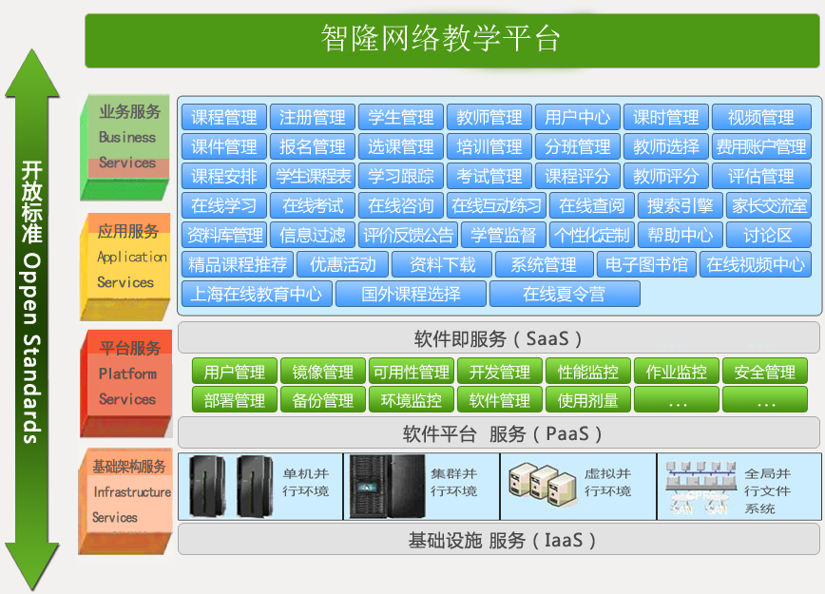
智慧教育云
网络教学平台
Notes:
特点解释：
技术的先进性和成熟性
在设计理念、技术体系、产品选用等方面要求先进性和成熟性统一，以满足系统在很长的生命周期内有持续的可维护性和可扩展性，保证在相当长一段时间内系统整体处于先进水准。
系统性
要实现各部门之间的互联互通，而且要成为逻辑上的信息共享中心，信息交换枢纽。
实用性
信息系统的建设需要围绕学校的具体情况进行设计和实施，过高的功能设计将造成资金人力方面的浪费，过低的功能设计将影响工作效率，这两种情况都将造成财政资金的浪费。因此，建造一个适合学校实际情况的，能够真正提高工作效率的系统是本次应用信息系统建设的主要原则。
易用性
高校日常工作任务繁重，许多功能需要通过本系统解决，但是相关工作人员对计算机软件的认识和了解在短期内很难达到一定的深度，因此软件的设计应该充分考虑学校相关工作人员的实际操作水平，以便在最短的时间内掌握和发挥软件的性能。
界面友好、统一
友好、统一的操作界面可以使相关工作人员对系统的内容一目了然，短时间内迅速上手，缩减浪费在系统操作上的工作时间。
强调个性化
系统除了解决学校共有的、大的方面的需求之外，还需要考虑每个工作人员的个性差异，针对具体用户在共性的基础上提供个性化的选择。
可扩展性和开放性
信息系统建设应不仅考虑目前的实际需求，而且应从学校系统建设的总体角度出发，遵循国际开放性标准协议和接口，提供开放式系统架构，为以后的其他业务系统提供扩展方案，系统可以平滑扩充，满足不断发展的需要。
安全性和可靠性
在每一项具体的业务流程中，不同部门有着各自的工作职责和程序。系统必须要保证这种职责和程序的严密性，保证它的安全性，不允许被非法流失和破坏。
经济性
设计和实施方案应当保证上述各项原则的前提下，在设计阶段必须综合考虑建设成本、运行成本和维护成本。要求投资少、见效快，系统容量可以平滑升级。
可管理性和可维护性
本系统采用良好的系统架构、模块结构和参数化设计原则，便于系统管理员进行维护和管理。

Slide 79
智慧教育云
网络教学平台
产品优势
完善的学习管理
高效的管理能力
可定制的学习内容
全天候的远程学习
高效的教学管理
网络化的互动授课
定向的通知系统
灵活的授权体系
统一界面
Notes:
特点解释：
技术的先进性和成熟性
在设计理念、技术体系、产品选用等方面要求先进性和成熟性统一，以满足系统在很长的生命周期内有持续的可维护性和可扩展性，保证在相当长一段时间内系统整体处于先进水准。
系统性
要实现各部门之间的互联互通，而且要成为逻辑上的信息共享中心，信息交换枢纽。
实用性
信息系统的建设需要围绕学校的具体情况进行设计和实施，过高的功能设计将造成资金人力方面的浪费，过低的功能设计将影响工作效率，这两种情况都将造成财政资金的浪费。因此，建造一个适合学校实际情况的，能够真正提高工作效率的系统是本次应用信息系统建设的主要原则。
易用性
高校日常工作任务繁重，许多功能需要通过本系统解决，但是相关工作人员对计算机软件的认识和了解在短期内很难达到一定的深度，因此软件的设计应该充分考虑学校相关工作人员的实际操作水平，以便在最短的时间内掌握和发挥软件的性能。
界面友好、统一
友好、统一的操作界面可以使相关工作人员对系统的内容一目了然，短时间内迅速上手，缩减浪费在系统操作上的工作时间。
强调个性化
系统除了解决学校共有的、大的方面的需求之外，还需要考虑每个工作人员的个性差异，针对具体用户在共性的基础上提供个性化的选择。
可扩展性和开放性
信息系统建设应不仅考虑目前的实际需求，而且应从学校系统建设的总体角度出发，遵循国际开放性标准协议和接口，提供开放式系统架构，为以后的其他业务系统提供扩展方案，系统可以平滑扩充，满足不断发展的需要。
安全性和可靠性
在每一项具体的业务流程中，不同部门有着各自的工作职责和程序。系统必须要保证这种职责和程序的严密性，保证它的安全性，不允许被非法流失和破坏。
经济性
设计和实施方案应当保证上述各项原则的前提下，在设计阶段必须综合考虑建设成本、运行成本和维护成本。要求投资少、见效快，系统容量可以平滑升级。
可管理性和可维护性
本系统采用良好的系统架构、模块结构和参数化设计原则，便于系统管理员进行维护和管理。

Slide 80
智慧教育云
电子学籍管理平台
产品简介
电子学籍管理平台是已建立省市级学生信息管理系统，完成学籍管理模块、成长记录模块、招生考试管理模块、体质健康模块、参加社会实践模块等基本模块平台。
通过平台实现省市级统一管理的电子学籍卡学生证，实现市和区之间的学生学籍信息的互连互通，实现省市基础教育学生的学籍动态管理，实现与公安、卫生、公交等系统进行数据对接交换，与教育部进行数据对接交换，最终完成学生信息管理系统与教学应用及社会全面融合的智慧管理。
Notes:
特点解释：
技术的先进性和成熟性
在设计理念、技术体系、产品选用等方面要求先进性和成熟性统一，以满足系统在很长的生命周期内有持续的可维护性和可扩展性，保证在相当长一段时间内系统整体处于先进水准。
系统性
要实现各部门之间的互联互通，而且要成为逻辑上的信息共享中心，信息交换枢纽。
实用性
信息系统的建设需要围绕学校的具体情况进行设计和实施，过高的功能设计将造成资金人力方面的浪费，过低的功能设计将影响工作效率，这两种情况都将造成财政资金的浪费。因此，建造一个适合学校实际情况的，能够真正提高工作效率的系统是本次应用信息系统建设的主要原则。
易用性
高校日常工作任务繁重，许多功能需要通过本系统解决，但是相关工作人员对计算机软件的认识和了解在短期内很难达到一定的深度，因此软件的设计应该充分考虑学校相关工作人员的实际操作水平，以便在最短的时间内掌握和发挥软件的性能。
界面友好、统一
友好、统一的操作界面可以使相关工作人员对系统的内容一目了然，短时间内迅速上手，缩减浪费在系统操作上的工作时间。
强调个性化
系统除了解决学校共有的、大的方面的需求之外，还需要考虑每个工作人员的个性差异，针对具体用户在共性的基础上提供个性化的选择。
可扩展性和开放性
信息系统建设应不仅考虑目前的实际需求，而且应从学校系统建设的总体角度出发，遵循国际开放性标准协议和接口，提供开放式系统架构，为以后的其他业务系统提供扩展方案，系统可以平滑扩充，满足不断发展的需要。
安全性和可靠性
在每一项具体的业务流程中，不同部门有着各自的工作职责和程序。系统必须要保证这种职责和程序的严密性，保证它的安全性，不允许被非法流失和破坏。
经济性
设计和实施方案应当保证上述各项原则的前提下，在设计阶段必须综合考虑建设成本、运行成本和维护成本。要求投资少、见效快，系统容量可以平滑升级。
可管理性和可维护性
本系统采用良好的系统架构、模块结构和参数化设计原则，便于系统管理员进行维护和管理。

Slide 81
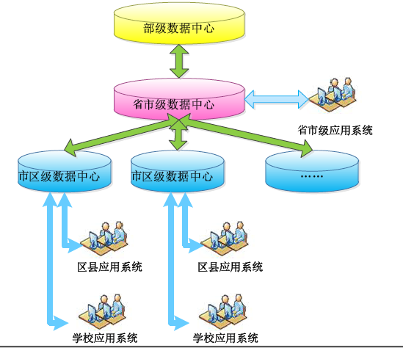
智慧教育云
电子学籍管理平台
Notes:
特点解释：
技术的先进性和成熟性
在设计理念、技术体系、产品选用等方面要求先进性和成熟性统一，以满足系统在很长的生命周期内有持续的可维护性和可扩展性，保证在相当长一段时间内系统整体处于先进水准。
系统性
要实现各部门之间的互联互通，而且要成为逻辑上的信息共享中心，信息交换枢纽。
实用性
信息系统的建设需要围绕学校的具体情况进行设计和实施，过高的功能设计将造成资金人力方面的浪费，过低的功能设计将影响工作效率，这两种情况都将造成财政资金的浪费。因此，建造一个适合学校实际情况的，能够真正提高工作效率的系统是本次应用信息系统建设的主要原则。
易用性
高校日常工作任务繁重，许多功能需要通过本系统解决，但是相关工作人员对计算机软件的认识和了解在短期内很难达到一定的深度，因此软件的设计应该充分考虑学校相关工作人员的实际操作水平，以便在最短的时间内掌握和发挥软件的性能。
界面友好、统一
友好、统一的操作界面可以使相关工作人员对系统的内容一目了然，短时间内迅速上手，缩减浪费在系统操作上的工作时间。
强调个性化
系统除了解决学校共有的、大的方面的需求之外，还需要考虑每个工作人员的个性差异，针对具体用户在共性的基础上提供个性化的选择。
可扩展性和开放性
信息系统建设应不仅考虑目前的实际需求，而且应从学校系统建设的总体角度出发，遵循国际开放性标准协议和接口，提供开放式系统架构，为以后的其他业务系统提供扩展方案，系统可以平滑扩充，满足不断发展的需要。
安全性和可靠性
在每一项具体的业务流程中，不同部门有着各自的工作职责和程序。系统必须要保证这种职责和程序的严密性，保证它的安全性，不允许被非法流失和破坏。
经济性
设计和实施方案应当保证上述各项原则的前提下，在设计阶段必须综合考虑建设成本、运行成本和维护成本。要求投资少、见效快，系统容量可以平滑升级。
可管理性和可维护性
本系统采用良好的系统架构、模块结构和参数化设计原则，便于系统管理员进行维护和管理。

Slide 82
智慧教育云
电子学籍管理平台
产品优势
通用查询工具是基于WEB 界面、可以多级授权、最终用户可以定义界面；
开发基于SOA 的数据服务接口，在需要的情况下，将数据以服务形式发布，供其他各相关业务系统调用；
除产品本身自带的认证管理、权限管理外，还提供整套的安全机制；
基于数据量大、用户多的情况，提供完整的云存储及虚拟技术；
支持多种设备模式，Web、IPHONE，IPAD，安卓等操作系统；
建立数据传输及存储的加密机制，提高数据安全性；
具备便捷、多样化的认证登录方式。实现用户名、身份证号/护照号、学籍号和密码等多种方式登录；
提供完备的安全日志及审计、安全风险预警及管理功能。
Notes:
特点解释：
技术的先进性和成熟性
在设计理念、技术体系、产品选用等方面要求先进性和成熟性统一，以满足系统在很长的生命周期内有持续的可维护性和可扩展性，保证在相当长一段时间内系统整体处于先进水准。
系统性
要实现各部门之间的互联互通，而且要成为逻辑上的信息共享中心，信息交换枢纽。
实用性
信息系统的建设需要围绕学校的具体情况进行设计和实施，过高的功能设计将造成资金人力方面的浪费，过低的功能设计将影响工作效率，这两种情况都将造成财政资金的浪费。因此，建造一个适合学校实际情况的，能够真正提高工作效率的系统是本次应用信息系统建设的主要原则。
易用性
高校日常工作任务繁重，许多功能需要通过本系统解决，但是相关工作人员对计算机软件的认识和了解在短期内很难达到一定的深度，因此软件的设计应该充分考虑学校相关工作人员的实际操作水平，以便在最短的时间内掌握和发挥软件的性能。
界面友好、统一
友好、统一的操作界面可以使相关工作人员对系统的内容一目了然，短时间内迅速上手，缩减浪费在系统操作上的工作时间。
强调个性化
系统除了解决学校共有的、大的方面的需求之外，还需要考虑每个工作人员的个性差异，针对具体用户在共性的基础上提供个性化的选择。
可扩展性和开放性
信息系统建设应不仅考虑目前的实际需求，而且应从学校系统建设的总体角度出发，遵循国际开放性标准协议和接口，提供开放式系统架构，为以后的其他业务系统提供扩展方案，系统可以平滑扩充，满足不断发展的需要。
安全性和可靠性
在每一项具体的业务流程中，不同部门有着各自的工作职责和程序。系统必须要保证这种职责和程序的严密性，保证它的安全性，不允许被非法流失和破坏。
经济性
设计和实施方案应当保证上述各项原则的前提下，在设计阶段必须综合考虑建设成本、运行成本和维护成本。要求投资少、见效快，系统容量可以平滑升级。
可管理性和可维护性
本系统采用良好的系统架构、模块结构和参数化设计原则，便于系统管理员进行维护和管理。

Slide 83
欢迎在座的各位老师到
智隆信息指导工作！

